Slide 1
מסע המושבות
י"ט בחשון – ט"ז בכסלו תרע"ד (1913)
ערך: שמואל כ"ץ, רב בתי ספר בירושלים וחוקר תולדות הרבנות הראשית

Slide 2
רקע היסטורי – על ראשית ההתיישבות בארץ
עשרות הצעות היכן להקים מדינה ליהודים
עליית
תלמידי הגר"א
מתקס"ח (1808)
בירוביג'ן
עליית
תלמידי הבעש"ט
מתקל"ז (1777)
ארץ ישראל
אוגנדה - הרצל
ארגנטינה – הברון הירש
עליית יהודים
מאפריקה ואסיה
הברון בוריס הירש
מתגשמת רק נבואת נביאי ישראל - חזרה הביתה לארץ-ישראל:
"וְלָקַחְתִּי אֶתְכֶם מִן-הַגּוֹיִם וְקִבַּצְתִּי אֶתְכֶם מִכָּל-הָאֲרָצוֹת וְהֵבֵאתִי אֶתְכֶם אֶל-אַדְמַתְכֶם." (יחזקאל לו, כד)

Slide 3
שלטון עות'מני בארץ ישראל, 1516-1917
קושטא
משה מונטיפיורי
בניית שכונות ראשונות
מחוץ לחומות העיר העתיקה
ארץ ישראל
'משכנות שאננים' שכונה ראשונה,
תר"ך (1860)
הארץ שוממה ומוזנחת
"נדמה לי שמכל הארצות בעלות הנוף המדכדך, ארץ ישראל מחזיקה בכתר. הגבעות קירחות, צבען דהוי, וצורתן רחוקה מלשובב את העין. העמקים הם מדבריות מכוערים המעוטרים בשוליהם בצמחייה דלה שפניה כמו אומרות יגון וייאוש... כל קו הוא גס, צורם וכל תו הוא חד, ללא פרספקטיבה - המרחק אינו מחולל כאן קסמים. זוהי ארץ משמימה, חסרת תקווה, שבורת לב".
מרק טוויין, (סמואל קלמנס), ארה"ב
סייר בארץ ישראל
באביב תרכ"ז (1867)
"לא יכולנו לעצור למנוחה גם לאחר רכיבה של שעתיים-שלוש מהמחנה שלנו, אף שהנחל זרם לצדנו. לכן המשכנו בדרכנו שעה נוספת. אמנם ראינו מים, אבל בכל מרחב השממה סביבנו לא היה אפילו קמצוץ צל, ונצלינו קשות בשמש היוקדת. 'כצל סלע כבד בארץ עייפה' - אין ביטוי יפה מזה בכל התנ"ך, ואין ספק שמכל המקומות שבהם שוטטנו, אין אחד המסוגל להעניק משמעות כה נוגעת ללב לביטוי כארץ צחיחה, חשופה קירחת זו".
מרק טווין, 'מסע התענוגות בארץ הקודש'

Slide 4
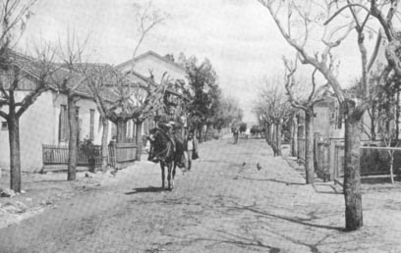
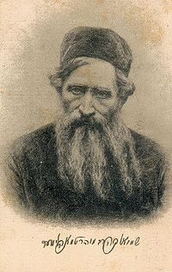
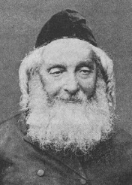
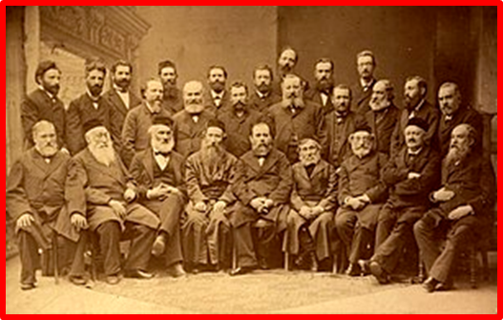
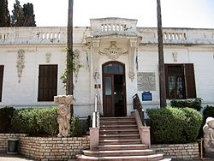

חיבת ציון
חובבי ציון
הרב שמואל מוהליבר
רבה של ביאליסטוק
הרב נפתלי צ"י ברלין
ראש ישיבת וולוז'ין
פתח תקוה, תרל"ח (1878)
ביל"ו, תרמ"ב (1882)
כתגובה לאנטישמיות במזרח אירופה – עליה והתיישבות בא"י
ועידת קטוביץ', תרמ"ה (1884) -
לסייע להתיישבות בארץ ישראל, פעילות לאומית מאורגנת.
הקמת מושבות:
זכרון יעקב (1882), ראש פינה (1882),
יסוד המעלה (1883) חדרה (1891)
גדרה, תרמ"ב (1882)
עליית התימנים – "אעלה בתמ"ר"
תרמ"א-ב (1881-2), בכפר השילוח
ראשי התנועה
ראשון לציון, תרמ"ד (1884)

Slide 5
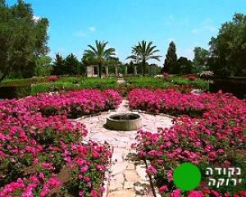
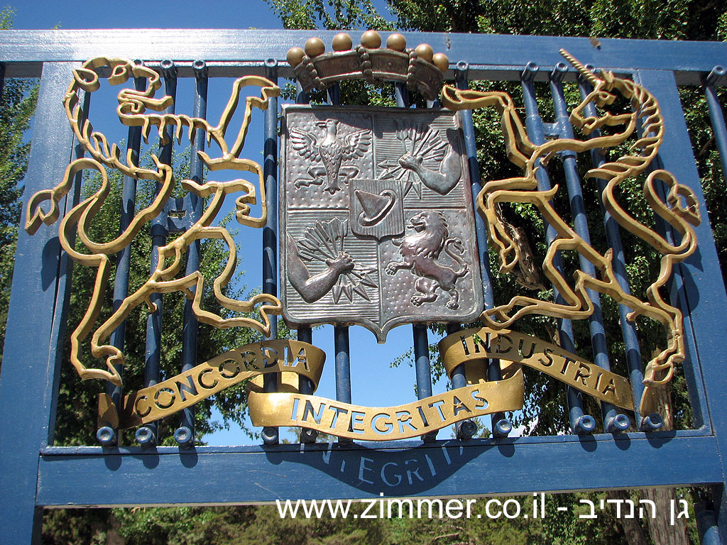
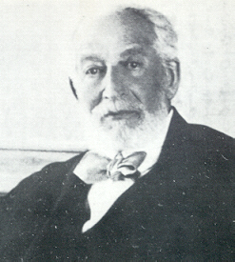
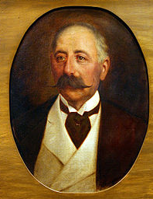
הברון בנימין (אדמונד) רוטשילד – 'אבי היישוב'
בחסותו – המושבות: ראשון לציון, ראש פינה, זכרון יעקב, יסוד המעלה; הקים - בת שלמה (1889), שפיה (1891), מטולה (1896)
הברון רוטשילד
גן הנדיב בזכרון יעקב
יק"א – החברה היהודית להתיישבות, תרנ"א (1891)
של הברון בוריס הירש
תרנ"ו (1896) – עם פטירת הברון הירש, החלה לסייע כספית למושבות.
תר"ס (1900) – לקחה תחת חסותה את מושבות 'הברון' על פי בקשתו.
הברון בוריס הירש
הקמת מושבות בארגנטינה
המושבות: סג'רה, יבנאל, כפר תבור, מלחמיה, בית גן, מושבה כנרת,
מצפה, עתלית, משמר הירדן

Slide 6
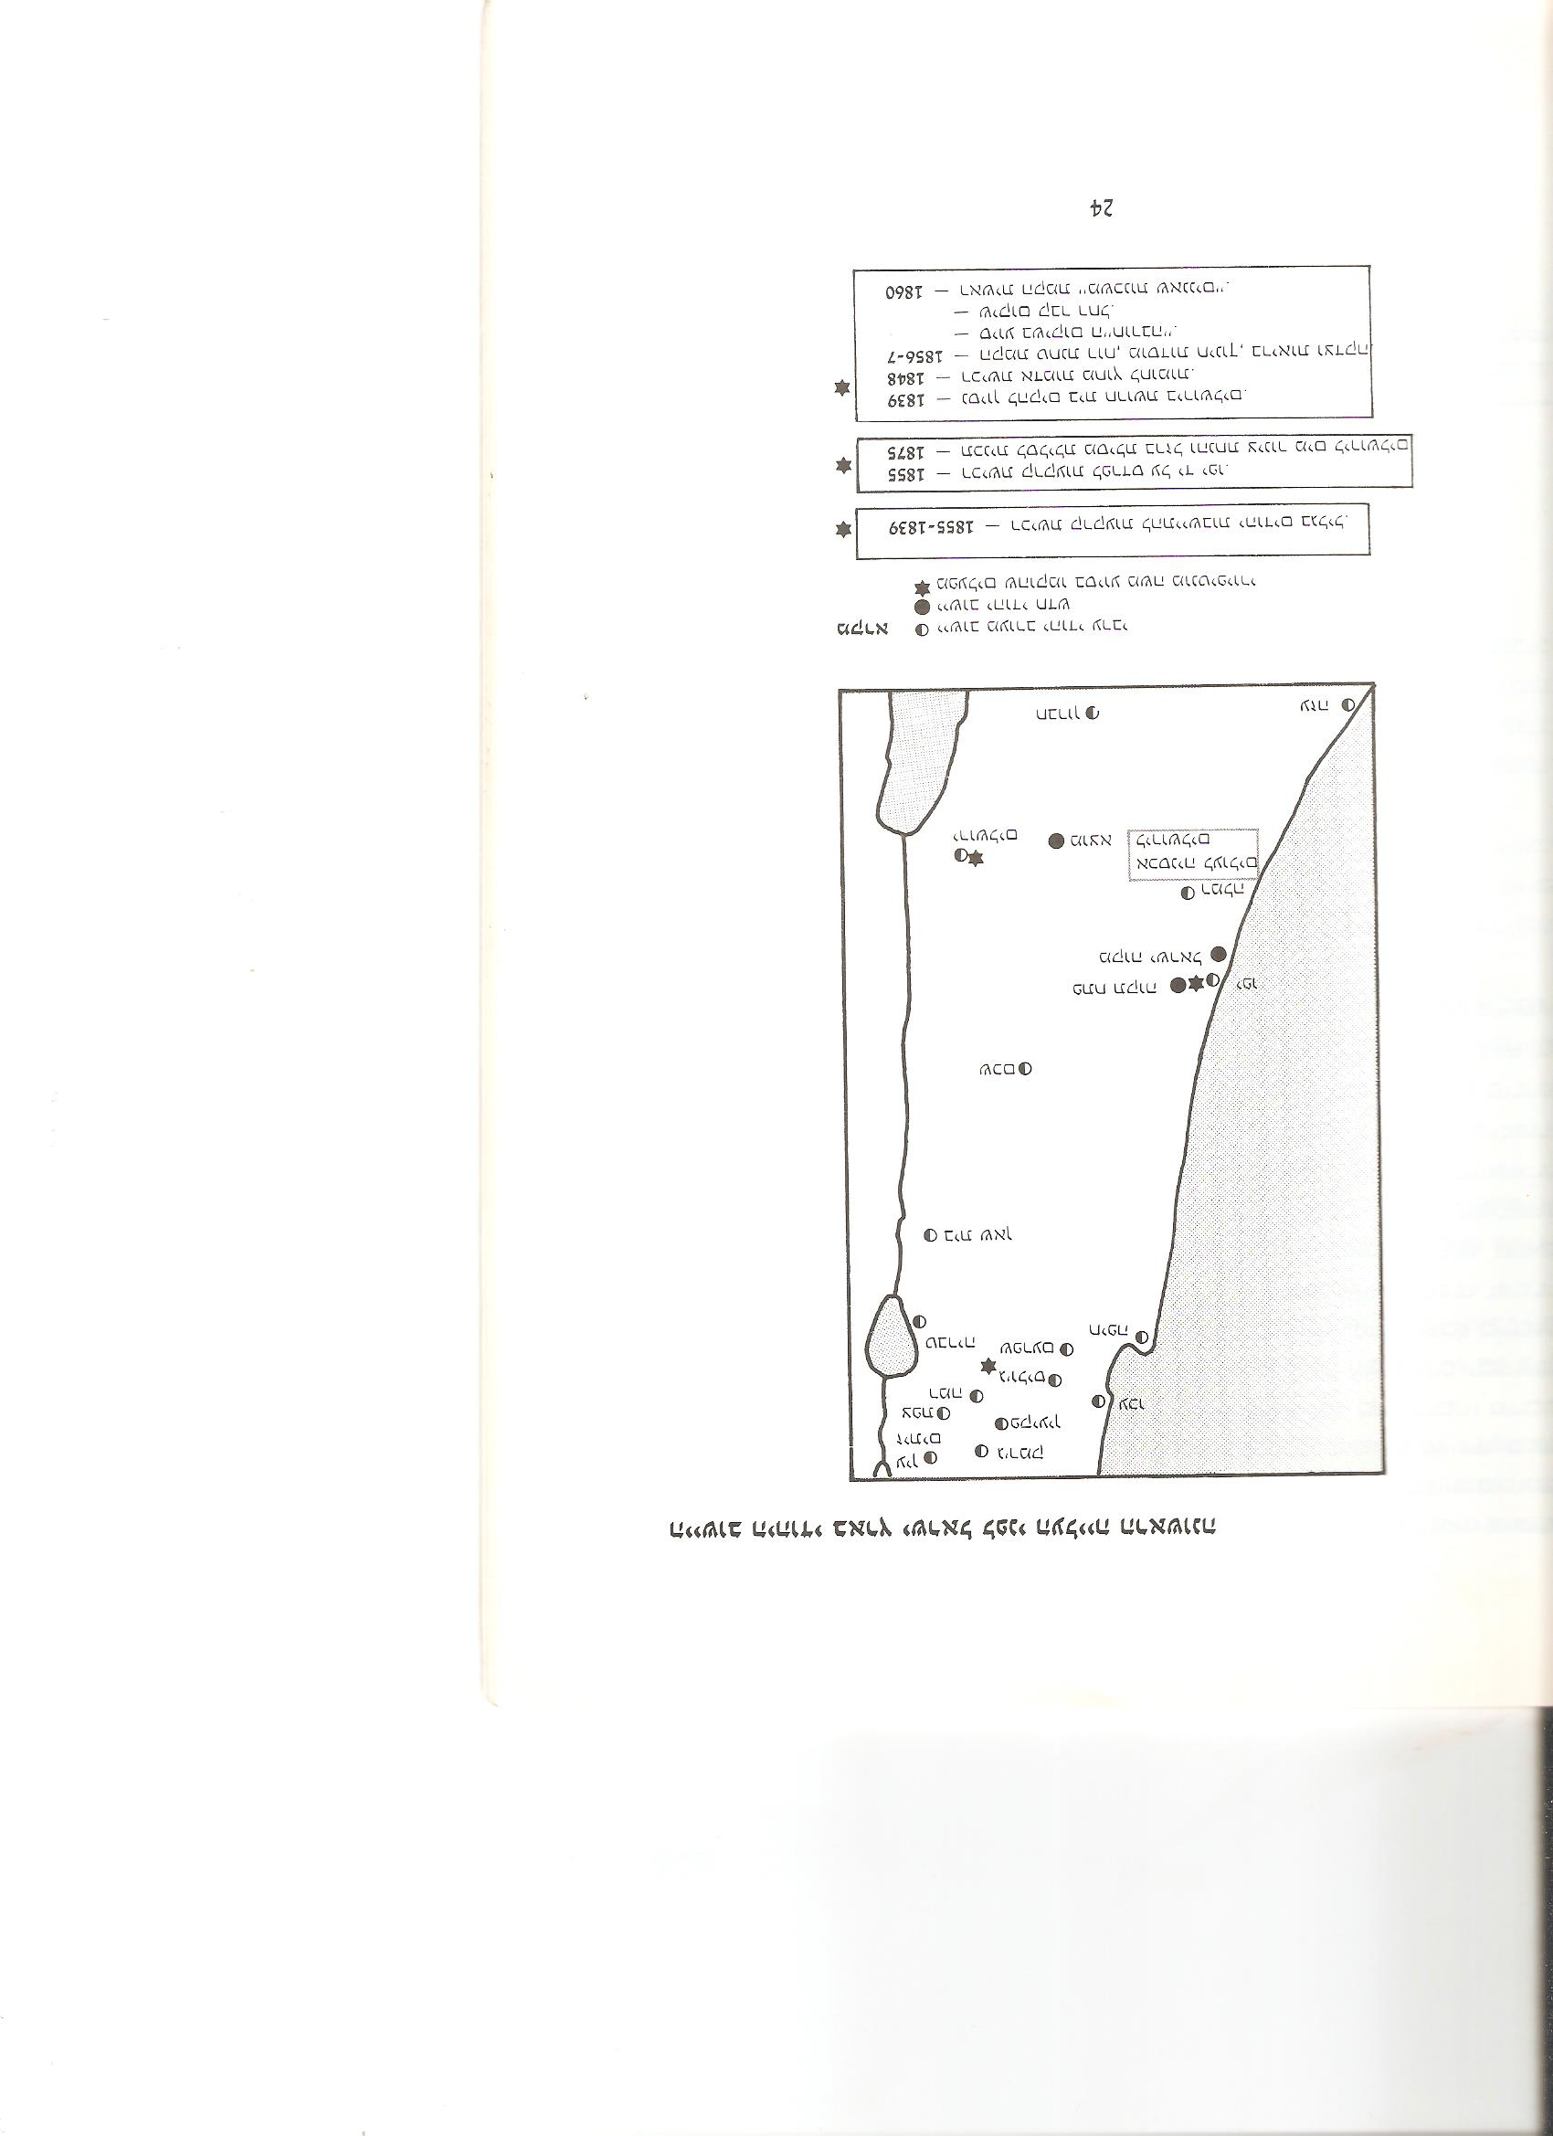
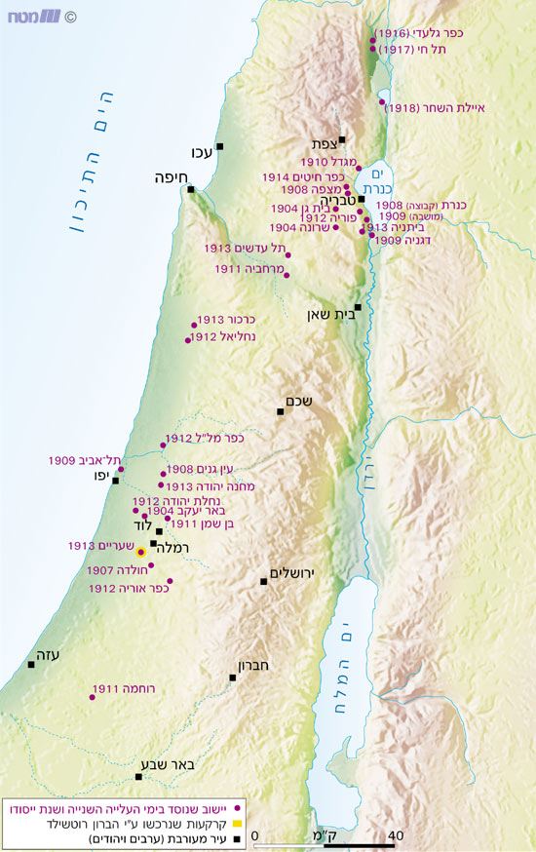
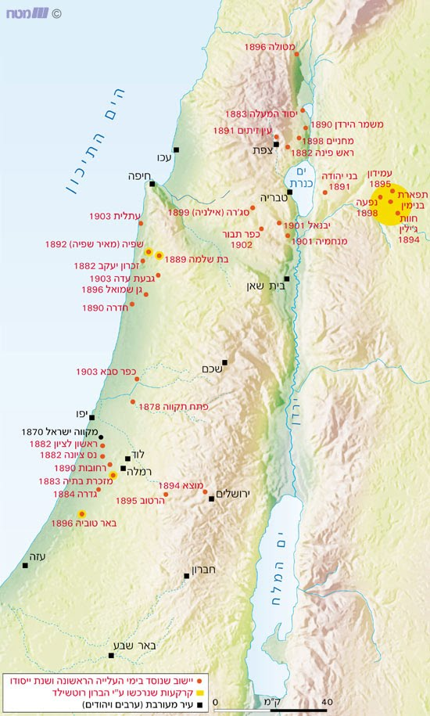
'היישוב החדש'
ראשית ההתיישבות החקלאית היהודית בארץ
העלייה השנייה,
תרס"ד-תרע"ד (1904-1914)
עד תרמ"א (1881)
העלייה הראשונה,
תרמ"ב-תרס"ג (1882-1903)
בתרמ"ב (1882) – 24,000 יהודים בארץ
בתרע"ד (שנת המסע) יש בארץ:
85.000 יהודים, 12% מכלל התושבים
12.000 יהודים ב-47 יישובים
מאתר מט"ח
השתקעו בארץ – 35,000 עולים
הגיעו לארץ – 30-35,000 עולים

Slide 7
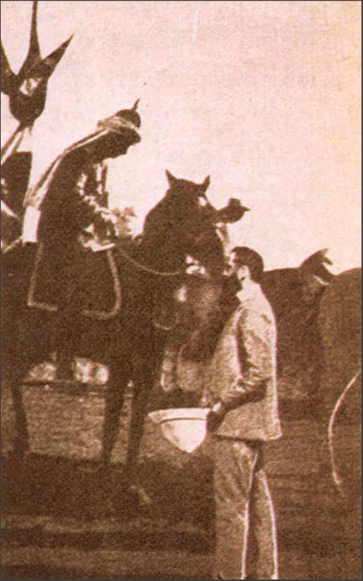
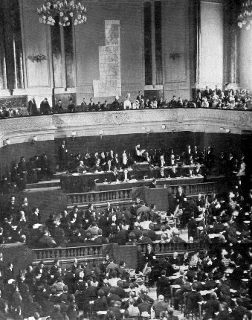
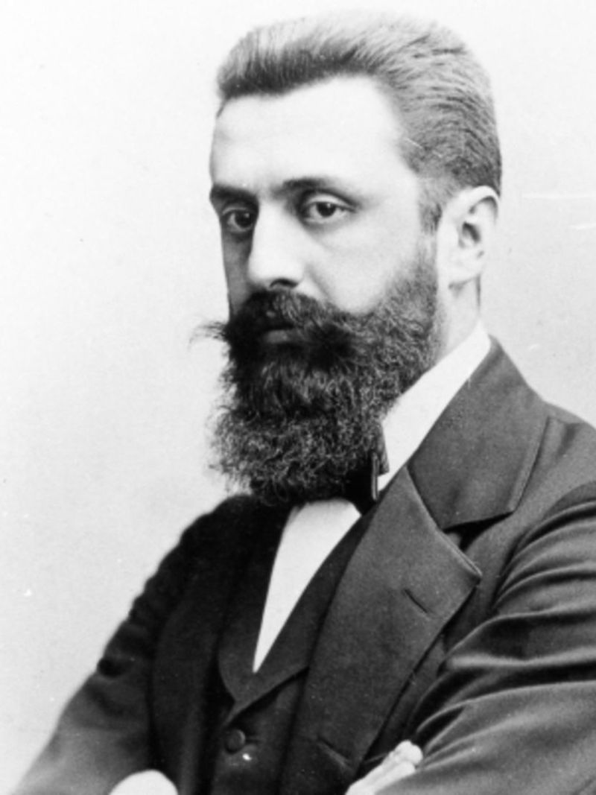
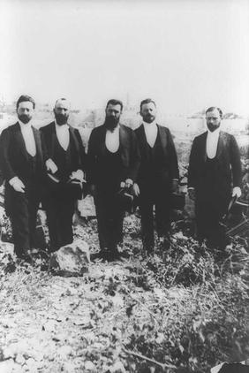
הקונגרס הציוני הראשון בבאזל, א' באלול תרנ"ז (1897)
"מתוך כבוד לדת הלכתי לבית הכנסת בשבת לפני הקונגרס ...וכאשר עמדתי על הבימה, הייתי נרגש יותר משהייתי בכל ימי הקונגרס. הברכה הקצרה שנשאתי בעברית חנקה את גרוני ברגש רב."
"ציונות - היא שיבה ליהדות עוד לפני השיבה לארץ ישראל."
פגישה עם קיסר גרמניה, (1898)
(פוטומונטז')
"בבאזל ייסדתי את מדינת היהודים. לו אמרתי זאת היום בפומבי, היתה התשובה
צחוק מכל עבר, אולי בעוד חמש שנים או לכל היותר חמישים שנה - יכירו בה הכל"
ד"ר בנימין זאב הרצל
"אִם תִּרצוּ אֵין זוֹ אַגָּדָה"
הרצל בירושלים, (1898)
הרצל נואם בקונגרס הציוני הראשון

Slide 8
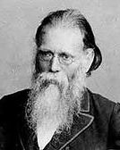
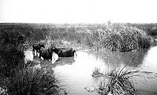
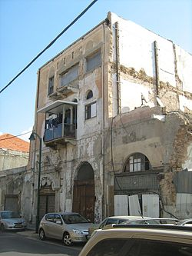
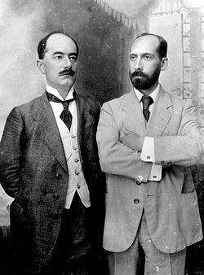

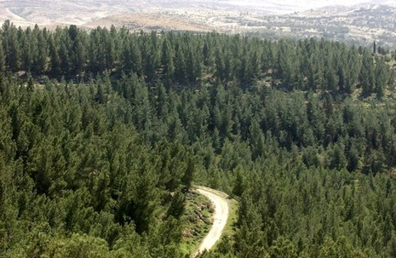
המשרד הארצישראלי, תרס"ח (1908)
קרן קימת לישראל, תרס"ב (1901)
הוקמה בקונגרס הציוני החמישי
הקמת חוות חקלאיות – כינרת, דגניה, מרחביה
אחוזות במימון פרטי – מגדל, פוריה
צבי הרמן שפירא
ההוגה
ייבוש ביצות
הקופסה הכחולה
ארתור רופין ויעקב טהון
המשרד ביפו
ייעור הארץ והכשרת קרקע להתיישבות

Slide 9
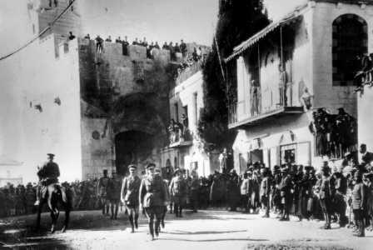
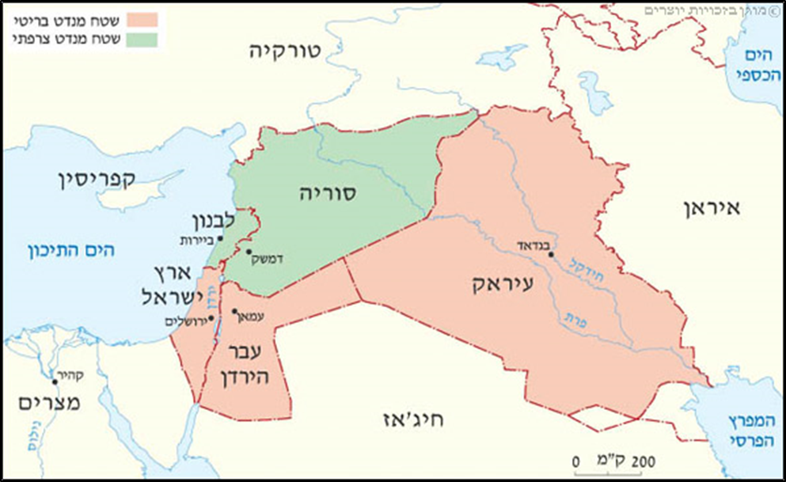
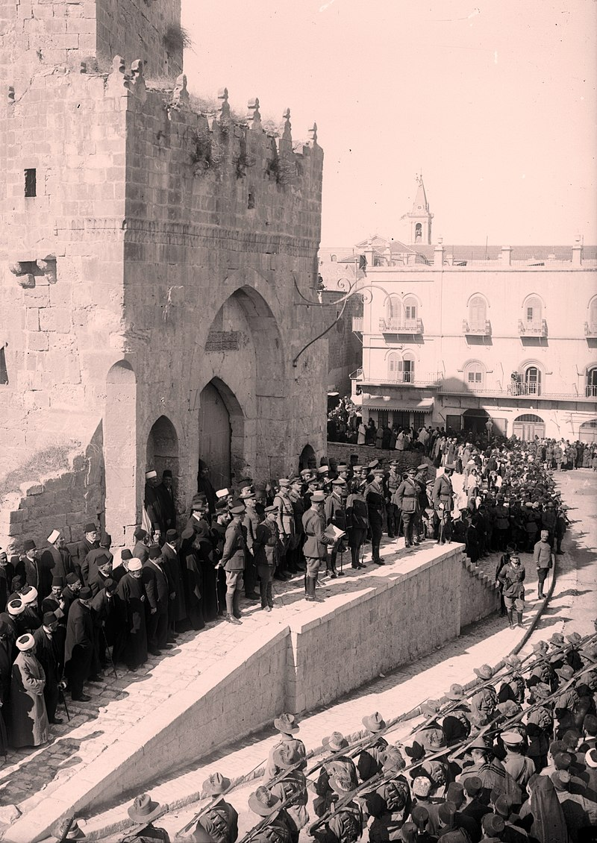
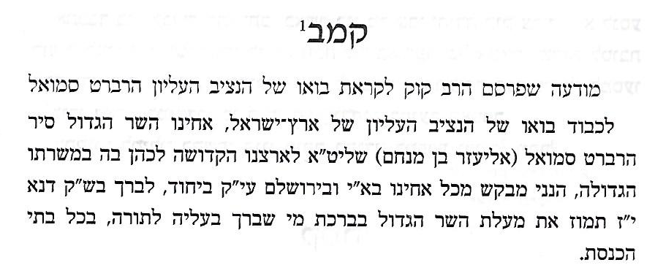
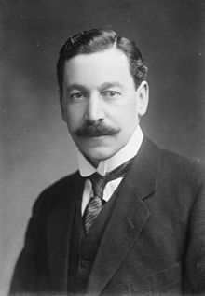
כיבוש הארץ ע"י הבריטים – המנדט הבריטי, תקווה חדשה, תרע"ח (1917)
הגנרל א' אלנבי נכנס רגלי בשער יפו, כ"ו כסלו תרע"ח (11.12.1917)
המנדט הבריטי
אגרות הראיה, ד, תשע"ח עמ' קפג
הרברט סמואל
הנציב העליון הראשון,
ט"ו תמוז תר"ף (1920)
מסדר הניצחון ליד מגדל דוד

Slide 10
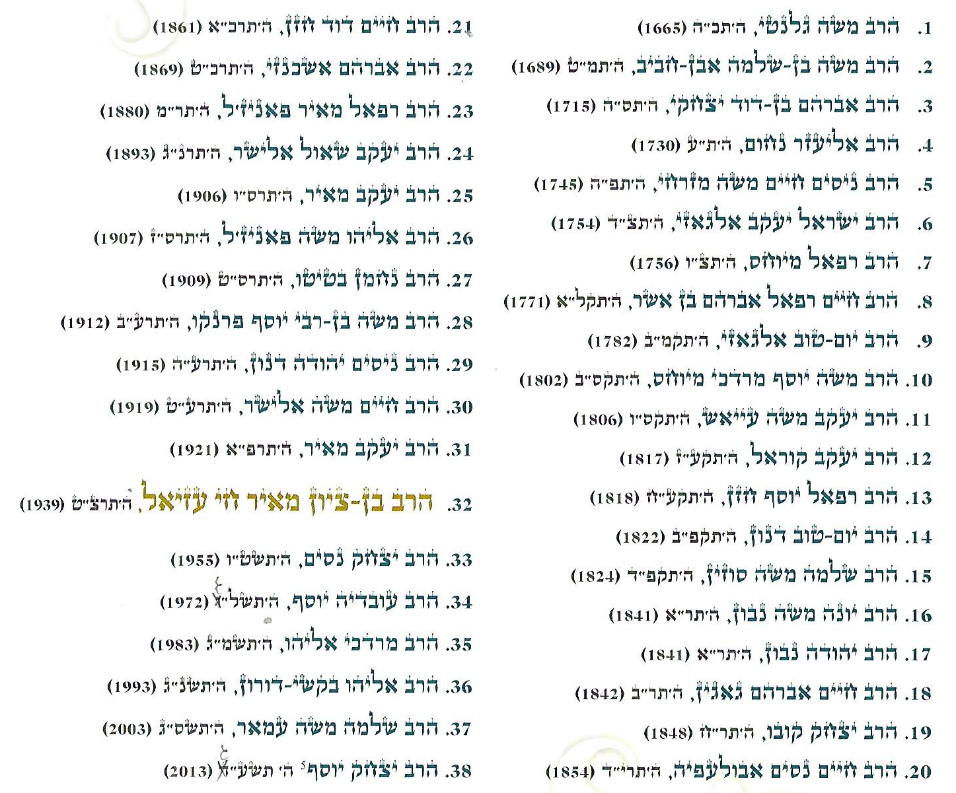
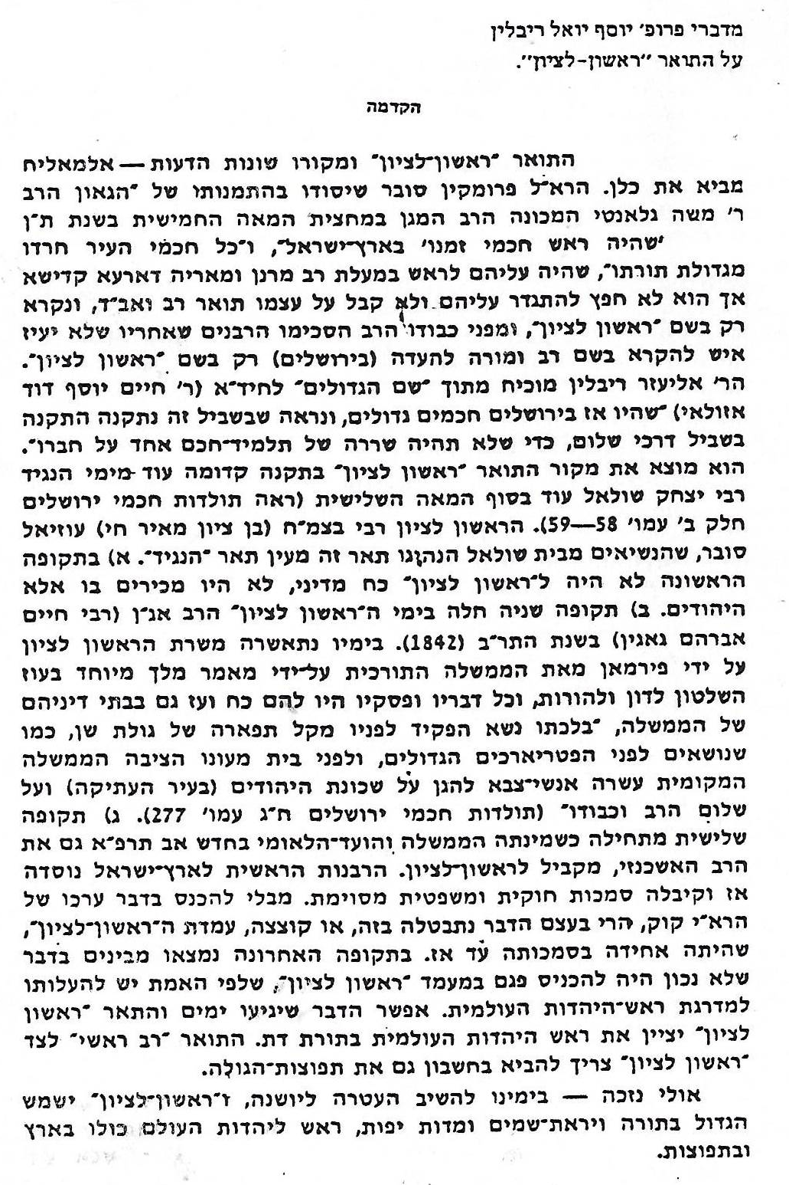
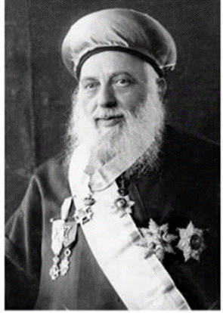
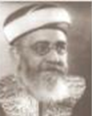
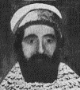
הראשונים לציון בתקופת השלטון העות'מני בארץ
רבני העדה הספרדית בירושלים
'הראשון לציון' הראשון עם הקמת הרבנות הראשית
'הראשון לציון' הראשון במדינת ישראל
ה'חכם באשי' הראשון
יעקב הדני, הראשון לציון: הרב בן ציון מאיר חי עזיאל, עמ' 8

Slide 11
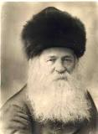
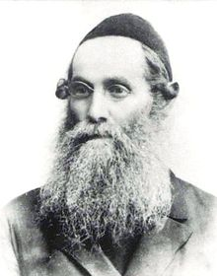
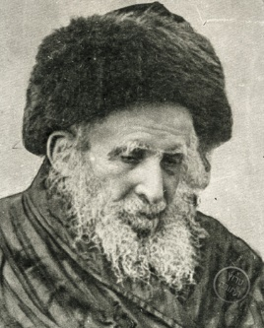
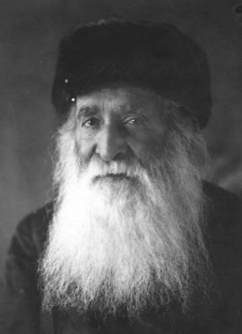
"היישוב הישן"
נתק בין 'היישוב הישן' ל'ישוב החדש'
רבני העדה האשכנזית בירושלים
הרב חיים ברלין
אב"ד העדה האשכנזית
נפטר תרע"ג (1912)
הרב אליהו רבינוביץ' תאומים (האדר"ת)
הוזמן לסייע לו, תרס"א-תרס"ה (1901-1905)
הרב שמואל סלנט
רבה האשכנזי של ירושלים
נפטר בכ"ט אב תרס"ט (1909)
רבני העדה החרדית
בד"צ הפרושים
בד"צ חסידים
חיו בעיקר מ'החלוקה'
בגלל מלחמת העולם הראשונה
לא נבחר רב לעדה.
האדר"ת:
"רבני ירושלים אז התרחקו מהם ולא זכרום
ולא פקדום...כלתה נפשי לראותם. וכמה פעמים נזכרתי במאמר המבהיל בתדא"ר י"א."
(אדר היקר סי' י', תרס"ב)
הרב יוסף חיים זוננפלד
הרב יצחק ירוחם דיסקין

Slide 12
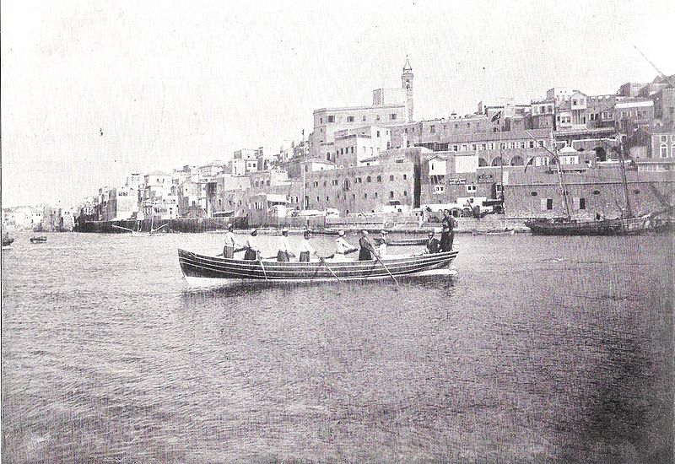

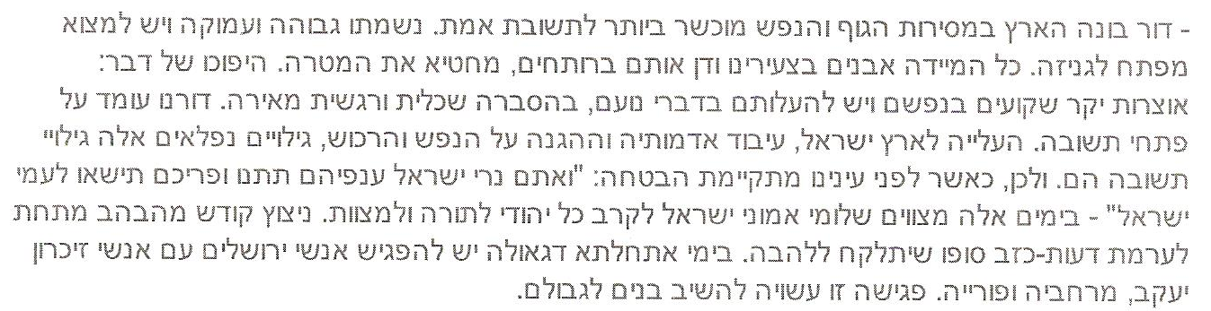
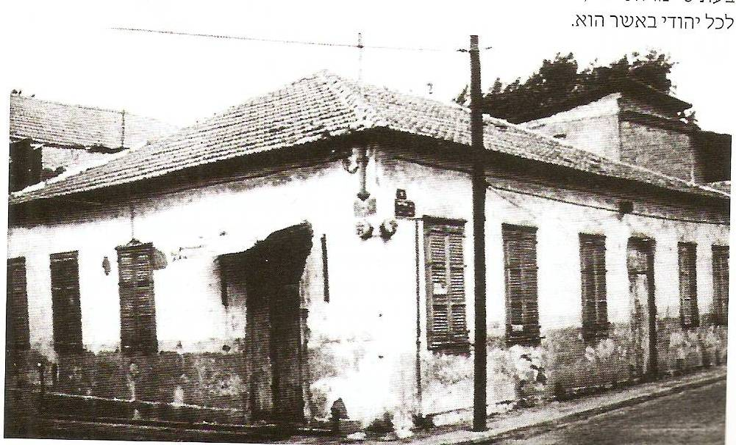

הראי"ה קוק – רבה של יפו והמושבות, תרס"ד-תרע"ד (1904-1914)
הגיע ליפו – בכ"ח אייר תרס"ד
הראי"ה קוק
"אנכי הולך בין השבילים, בין הישוב הישן לישוב החדש"!
נמל יפו
ביתו ביפו

Slide 13
מחשבות על יציאה למסע
לרב יצחק אייזיק הלוי (מחבר הספר "דורות ראשונים"), ב' אדר א' תרס"ח (1908):
"והנה אחד מן התיקונים היותר גדולים שבהחזקת היהדות במושבות הוא שאהי' אנוכי בעוניי מסבב מפרק לפרק
במושבות, להשגיח על דרכי היהדות הכוללים, ולדרוש דברי תוכחה ומוסר השכל. אבל צריך לזה הוצאה חשובה...
ועל כן ראוי שתהיה אצלי מוכנה תמיד מרכבה, כדי לסבב על כל המושבות הנפוצות ביהודה ובגליל [30] והנן עזובות
באין דורש ומבקש. ואנכי יודע ועד כמה גדולה היא השפעת הסיבוב המכובד והשיחה והדרשה וכל אורחות הקירוב...
לקשרם בעבותות אהבה לתורה ויראת ד'". (אגרות הראיה א, קיא עמ' קמ)
לרב טודרוס הכהן רבה של ראש פינה, כ' אייר תרס"ט (1909):
"וידע אהובי, שמה שאני חפץ שתהיה לי שייכות גם במושבות שבגליל, אינו ח"ו מפני כבודי, שאינני חלילה מחומדי
כבוד, אבל מאד חפצתי שיהיו כל המושבות וכל הישוב החדש בכלל מקושר בקשר אחד, וע"י זה נהיה כולנו
מקושרים". (אגרות הראיה א, ר' עמ' רנד)
תר"ע (1910) – שנת שמיטה, מבחן קשה לקשר הזה. המושבות נדרשו להישמע במדויק להוראותיו, לא נשמעו בכל,
מתריע ומאיים. (משפט כהן עמ' כד). אהבה וכבוד אך גם תסכול.
למושבות הגליל, ח' אלול תרע"ב:
הנה מאז באתי אל הקודש צמאה נפשי לבקר את מושבותיכם היקרות, לראות את שלומכם...עד כה לא צלח חפצי בידי...
שמרו את המצוות התלויות בארץ...וביחוד תיקון תרומות ומעשרות". (אגרות הראיה ב, תנב עמ' צג-ד)
הרב קוק כינס בקיץ תרע"ג אסֵפת רבנים בביתו של א"י לבקוביץ שבמושבה רחובות. באספה נידון מצב היהדות בארץ בכלל, וחילול השבת בה בפרט. במהלך הדיון התפרץ בעל הבית:
אתם מדברים על חילול הדת? הרבנים הם מכבי האש! לכו לכבות את האש ואל תשבו כאן! [...] מה עשה שמואל הנביא [...] הוא רכב ממקום למקום [...] ומשה רבינו גם כן היה הולך מאיש לרעהו. אתם יושבים פה ושם - שריפה, בכל יום מתפרצת השריפה יותר ויותר, ואתם אחראים ואשמים, אתם צריכים ללכת לכל המקומות ולדרוש על השבת!

Slide 14
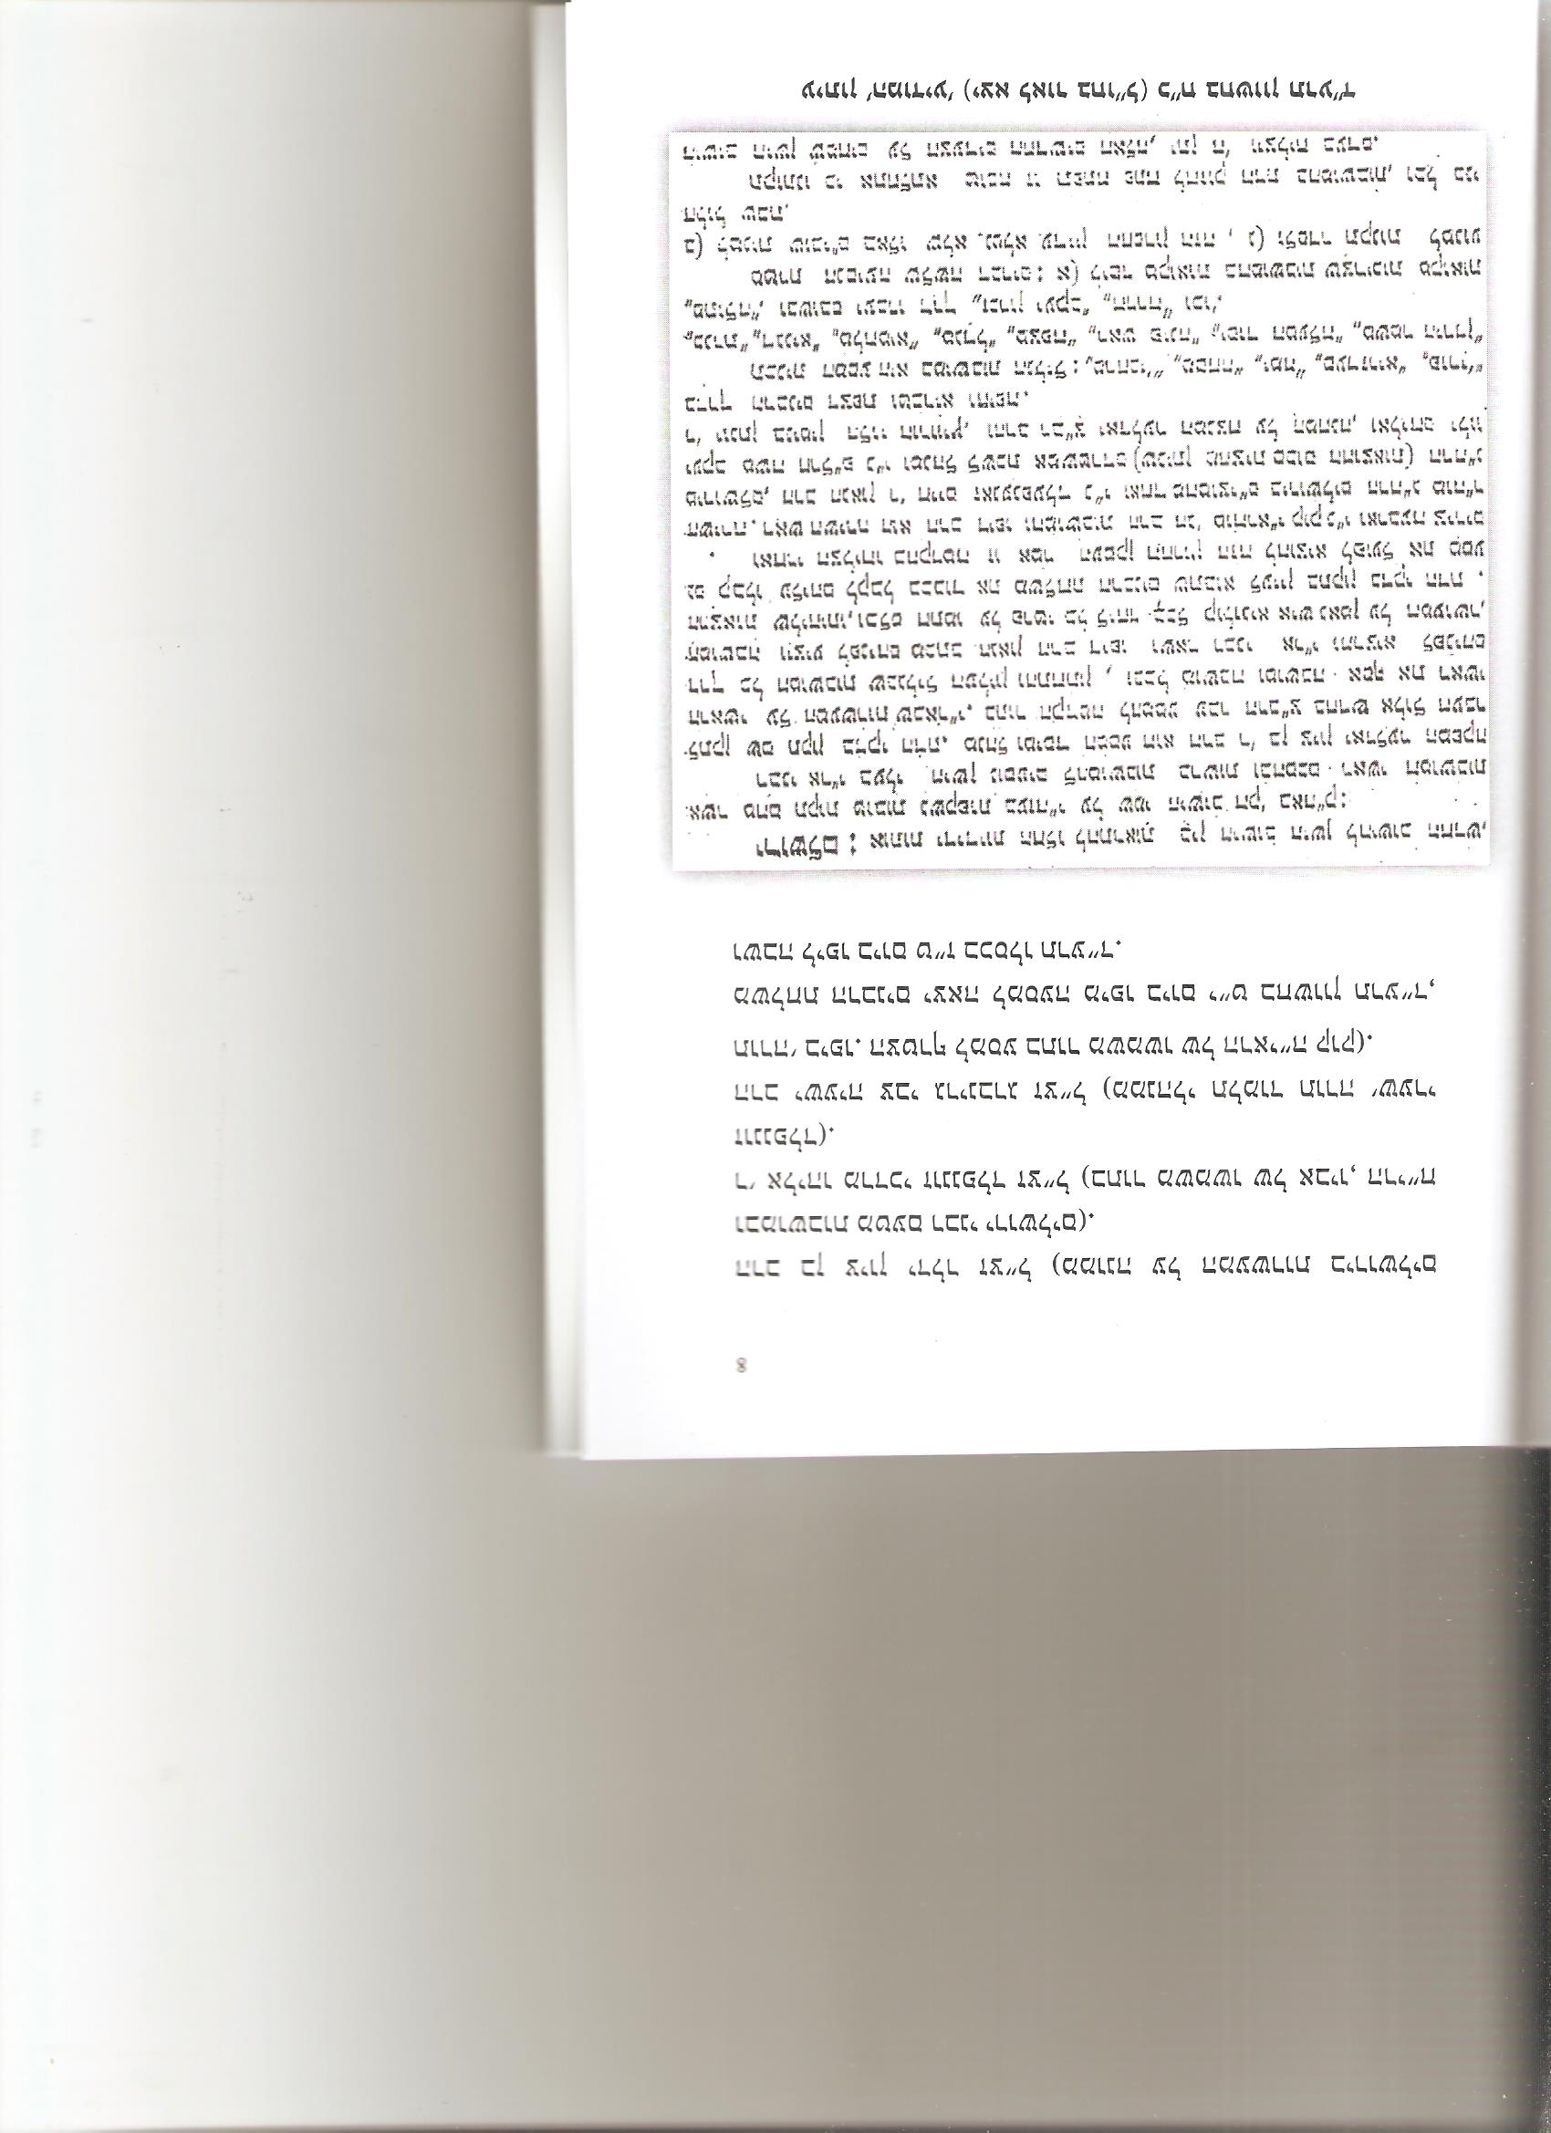
הרב ב"צ יאדלר הסתובב באלול תרע"ג (1913) בין המושבות, אסף את ראשיהן הציג בפניהם מכתב מהרב קוק. כולם חתמו על פרוטוכול לייחד איש נאמן להפריש תרומות ומעשרות ולקבל בכבוד את המשלחת.
משה נחמני, מסע התשובה והאהבה, עמ' 8

Slide 15
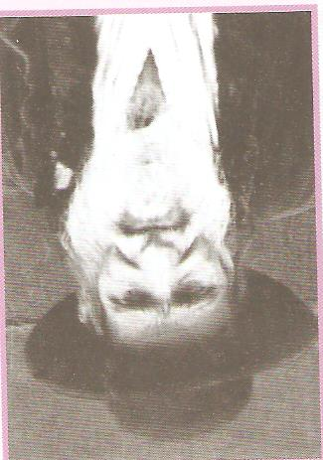
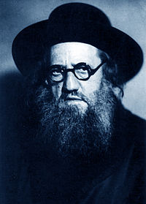
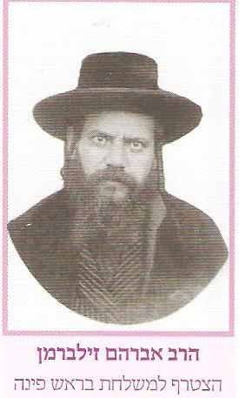
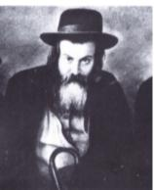
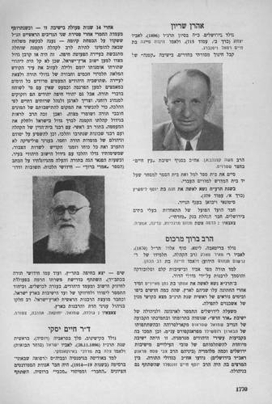
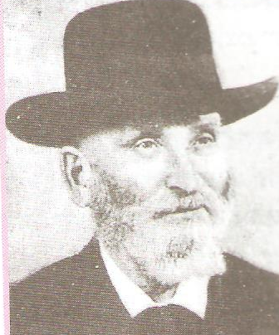
המשתתפים במסע
הרב בן ציון יאדלר
מגיד, אחראי תו"מ
מתכנן המסע
הרב יוסף חיים זוננפלד
אב בית דין בירושלים
ובנו הרב אליהו מרדכי זוננפלד
הראי"ה קוק
רבה של יפו והמושבות,
היוזם, הדמות המרכזית
הרב יוסף גרינברג
שמשו ביפו
הרב יעקב משה חרל"פ
רבה של 'שערי חסד'
הרב יונתן בנימין הורוביץ
נציג פקידים ואמרכלים מהולנד
מנהל כולל הו"ד, יו"ר אגד"י
ממארגני המסע ומממנו
הרב אברהם זילברמן
אב"ד צפת
הרב משה קלירס
רבה של טבריה
הרב ברוך מרכוס
רבה של חיפה

Slide 16
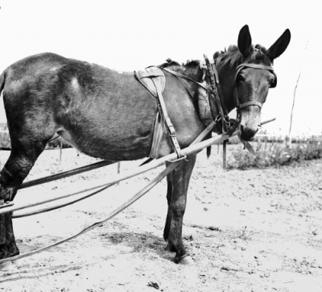
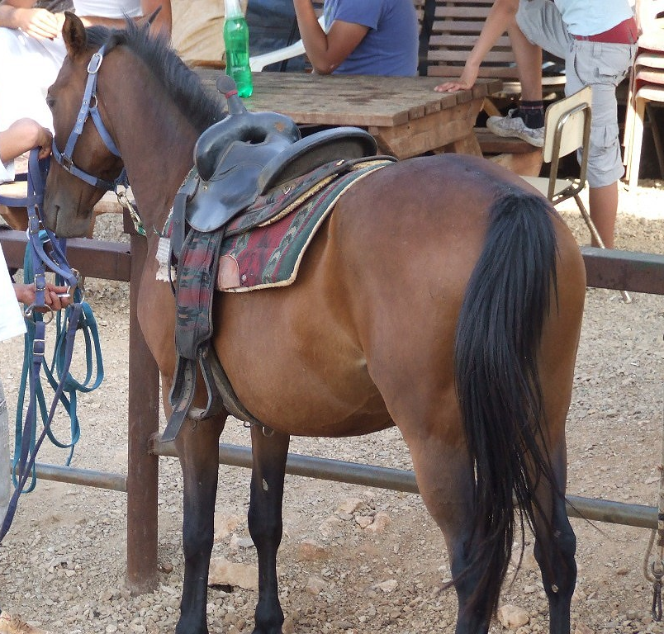
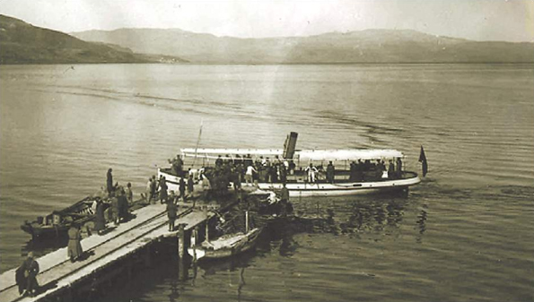
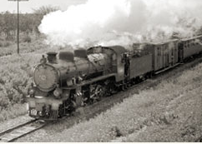
כלי התחבורה במסע
מפת המסע – 26 יישובים
הרב קוק כתב לרב יונתן בנימין הורוביץ בי"ג סיון תרע"ג:
קשה לי לדבר בעניני כספים...סבות רבות גורמות כעת נחיצות גדולה שנסע נסיעה כללית...אי אפשר לדחות. ונסיעה זו מוכרחה להיות בחבורה כבודה ונעלה, ובהדרת הכבוד הראוי למסע קדוש זה...והשאלה של מוצא לכסף רק היא האחת מעכבת...שכל המצוה כולה תקרא ע"ש כת"ר". (אג"ר ב, תקן)
באותו היום לאגוד"י: שתממן את מערכת ההשגחה על תו"מ (שם, תקנא)
כתב לרב הורוביץ בב' חשון תרע"ד:
החלטתי בעזה"י לעשות את הנסיעה למושבות הגליל ת"ו בשבוע הבא עלינו לטובה אחר שבת קודש אם ירצה ה', דרך ים לחיפה, ומשם לערי הגליל ומושבותיהן. (לצרף רבנים, הסדר ערוך אך בהסכמה) (אג"ר ב', תריב עמ' רלט)

Slide 17
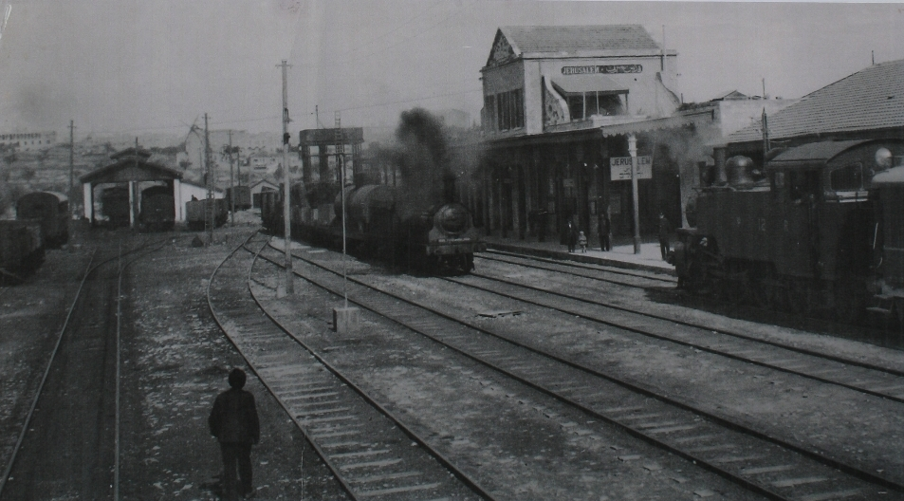



יציאת הירושלמים ליפו - מתחנת הרכבת בירושלים
1928
נוסדה – 26.9.1892
מסע רבני בתי הספר בעקבות 'מסע המושבות' – יציאה מתחנת הרכבת הישנה בירושלים
מדריך: הרב אברהם טייץ, מנהל 'בית הרב', ט"ז באלול תשע"ג (2013)
יוזם ומארגן: הרב חיים ענזי, מפקח על רבני בתי הספר

Slide 18


תחנת הרכבת ביפו
תחנת הרכבת ביפו
מטרות המסע
"לחדור אל עומק הלב של הפועל הצעיר", (אלה מסעי)
"הרמת קרן הדת והיהדות בארץ הקודש"
כתב לרב הורוביץ ב' חשון: "לפקח על עניני הדת והיהדות
בכלל שמה, ובפרט תיקון ענין תרומות ומעשרות". (אג"ר
ב' רלט) למסד נהלים דתיים.
על פי בקשת הרב קוק, הרב חרל"פ הצליח לשכנע את הרב
זוננפלד להצטרף (היה גם ידיד של הרב י"נ הורוביץ).
למה הצטרף?
1. רצונו לברר האם נכונות השמועות על החלוצים החילונים
המיישבים את ארץ ישראל.
2. שלא יאשימו את החרדים בנתק עם הישוב החדש.
שמירת שבת [שב"ת]
בנים – שיפור החינוך דתי
תרומות ומעשרות
הקפדה על כשרות
לבנות ולתקן מקוואות
למנות שו"בים, רבנים, מנייני תפילה
קשר בלתי אמצעי עם המתיישבים
מניעת קרע ונתק בין 'הישוב הישן' ל'ישוב החדש'
לקחו כלים, יאכלו אצל השו"בים במושבות.
הרב קוק – ראש המדברים בכל מקום ופוסק את ההלכות.
הרב זוננפלד – ידרוש אצל יוצאי הונגריה ואוסטריה.

Slide 19

היציאה למסע מבית הרב קוק ביפו – יום ד', י"ט בחשון תרע"ד (1913)
10:00
ביתו של הרב קוק, בשכונת 'נוה צדק' ביפו
לפתח תקוה – עצירה, יישוב סכסוך בין חקלאים,
דרך ג'לג'וליה, קלנסואה, טול כרם לחדרה.
דליז'אנס ביפו

Slide 20




במושבה חדרה – יום ד', י"ט בחשון
לפנות ערב
1892 - חיבת ציון
53 משפחות אשכנזיות
45 משפחות תימניות בצפון
450 נפש
החאן – חדר לבית הכנסת, מקווה
מזוזות מצד שמאל, פסולה, קבעו מזוזה של הרב זוננפלד
הרבנים בישלו שם, אך בכלים שלהם.
מוזיאון חדרה

Slide 21


בית הכנסת הישן, 22:00, הרב קוק: "תעודת ישראל ולאומיותו",
חשיבות עבודת האדמה עם עבודה רוחנית". "ברוך מציב גבול
אלמנה"
למנות רב, מקוה, תו"מ, חינוך, כשרות.
אחד מחברי הועד התימני מסר לו פתקה – "אין לא תורה ולא
תפילה, לא מורה דעה ומבין שמועה".
מקווה מיוחד לתימנים
עד חצות, נאמו גם הרבנים האחרים.
‘
בית הכנסת - נעול מחוסר מניין, אין מנין קבוע,
בשבת רק זקנים
בשדה – עובדים בשבת ע"י גויים
בבית התבשיל – ללא כשרות ושבת, אופים בפסח
בית הספר - מעורב
חינוך לקוי, רק "ספורי המקרא"
ילד בן 12 - לא ראה חומש, תפילה לא יודע כלל
16 בעלי בתים חרדים – דורשים חינוך יהודי
במרכז חדרה אחד הצעירים: "לשם מה באתם? אנו לא
זקוקים לרבנים, אלא לפועלים שיודעים לעבוד בשדה ובביצות!"
הוותיקים: "לא אליך באו הרבנים, אלא אלינו".
הרב קוק ירד וחיבקו: "גם אליכם באנו, דווקא אליכם!"
חדר תימני בשכונת נחליאל, מעליית יבניאלי, נוסדה תרע"ב
אין מקווה לתימנים, טובלות בנחל, אחת טבעה

Slide 22



ניקוז לנחל חדרה, 1900
צעירים חילונים פגעו ברבנים בדברי אפיקורסות,
הרב קוק לימד עליהם זכות.
הרב זוננפלד לרב: "משנאיך ה' אשנא?!"
הרב קוק: "ר' זושא: הלואי נוכל לאהוב צדיק כמו שהקב"ה
אוהב רשע מישראל". ('מעשה שהיה', עמ' 104)
ביצות – מלריה, מתו 214 איש.
הברון רוטשילד – הביא 100 אלף עצי אקליפטוס
תפילת מנחה בעשרה בחורשת האקליפטוסים
קיבלו התחייבות לגבי העתיד:
ע"פ הסיכום במכתב ששלח אליהם בכ' חשון תרע"ד:
מינוי שניים מתווכים, אחראים תו"מ וכל עניני הדת, מינוי מלמד.
דאגה ללימוד תורה לתימנים בניית מקווה, תיקון המקווה הקיים.
(אגרות הראיה, ב, תרכא עמ' רמד-ה)
בית הכנסת החדש,
תרצ"ז

Slide 23



במושבה זכרון יעקב – יום ה', כ' בחשון
בערב
1882 - עולים דתיים מרומניה
1883– בחסות רוטשילד ופקידיו
1900 – עברה לחסות יק"א
ע"ש אביו של רוטשילד
870 נפש
המושבה המפותחת והגדולה ביותר
הפתעה: איש לא חיכה להם, נכנסו לאכסניה.
ראש הועד וחבריו הגיעו, התכוננו לקבלם לפני שבוע!
מזמינים אותם להתפלל בשבת בבית הכנסת המרכזי.
(יש גם מנין של 8 משפחות תימנים בצפון – ברפת ואורווה)
הרב קוק: "אי אפשר להניח ככה שנחנך
דור של יהודים, אך כל יהדותם תורגש
רק בזה שמדברים עברית"!
רחוב המייסדים
הרב קוק במלון 'גרף': דרש על התחיה הלאומית.
מבקרים בבית רב המושבה הרב יצחק וואלפאר (עוור), ת"ח.
רוצים להתפלל ערבית בבית הכנסת – הבימה ליד ארון הקודש,
לא נכנסים! (כמו אצל הרפורמים).
במלון: ליסד 'חדר' או מלמד דתי, תרומות ומעשרות (תו"מ),
עקירת הבמה – הודיע שלא יכנסו עד שהועד יחליט לתקן.
רושם טוב
הוחלט – לקיים אסיפה כללית למחרת לפני חצות.
איזו רוח תשפיע על הציונות – היהדות, הציונות מקורה בתורה.

Slide 24




ניל"י - סיכנו את המושבה, עינויים שיגלו, עוצר, הסגירו את שרה
משפחת אהרונסון
הרב קוק התעורר בלילה – בעיית הפרשת תו"מ מהשמן.
ניגש לחלון לשמוע את שירת הצעירים שיצאו לזמור בגפנים.
הרב חרל"פ: האם שמע את נגינת הקודש שלהם?
הרב זוננפלד: תיקון חצות
הרב קוק: הקדימונו בתיקון חצות ('האיש נגד הזרם', הרצב"י)
משפחות ששיכלו 3, 5, ויותר ילדים

Slide 25




יום ו', כ"א בחשון
בבוקר
ביקור ביקב
נוסד בתרמ"ט (1890) ע"י הברון רוטשילד
שרידי בית הבד מול היקב
הרב קוק שוחח עם המנהל על פרטי כשרות היקב.
הרבנים דנו האם המוהל של הזיתים כתרומת מעשר לשמן?
לא הוכרע.

Slide 26




בית הכנסת "אוהל יעקב", תרמ"ו (1886)
פקידי הברון: המבנה צריך להיות מאורך כמו הבסטיליה
דומה לכנסיה
התחיל כאורווה, שמו גג (א"א להרוס), הוחלט בהכנ"ס
כיום
פקידי הברון רוטשילד ניהלו את ענייני המושבה. חשש מהשפעת התרבות הצרפתית

Slide 27



שבת – כ"ב בחשון
פרשת תולדות
הרב שמואל מוהליבר והרב נפתלי הרץ
רבה של יפו לא הצליחו לשנות
הבימה ליד ארון הקודש
הבימה ליד ארון הקודש – תוכנן ע"י אדריכל צרפתי, מאלזס.
הרבנים הודיעו שלא יכנסו, מהועד - יזיזו עד מוצ"ש, לחודש, חודשיים
אסיפת הועד – חצי שעה לפני שבת הביאו מכתב –
יעשו הכל לתקן. מבוכה, ויכוח
קבלת שבת באכסניה – רעש ועלבון, בית הכנסת ריק.
בלילה – הרבנים החליטו, אם יבואו לבקש, ילכו.
בבוקר - בא ראש הועד והגבאי והבטיחו לתקן.
הרב זוננפלד כבר התפלל שחרית בבימ"ד של החסידים (הצטער),
הלכו אליו. ויחד הלכו להתפלל בבית הכנסת.
הרב זוננפלד: "אם הרב דיפו מצווה אותי ללכת לבית הכנסת – אלך!"
שולחן הקריאה הורד מהבימה גם העמוד
הרב קוק דורש: : "הסירו את אלהי נכר הארץ", התבוללות, לבוא אל
הקודש האמיתי.
הרב קוק לפני מנחה - ערך השפה וקדושתה.
ד"ר אליקים גולדברג הרופא בראש המתנגדים לבימה, הצעירים הורסים אותה

Slide 28




["ואהבת לרעך" היה בצרפתית]
בית הכנסת היום
מוצאי שבת
ישיבה בבית הועד – ויכוחים סוערים על מצב החינוך.
הרב קוק: 'חדר' לרוצים חינוך תורני, ומורה לענייני הדת בבה"ס. "גם את הרחוקים לא ניתן להזניח", לתקן תו"מ, חופה מחוץ לבהכנ"ס, לא להחזיר הבימה, חינוך נפרד, שמירת שבת וחג, הסרת הכתובת בצרפתית בבהכנ"ס.
בחצות הגיע ראש הועד: מסכימים לתו"מ, (חזרו בהם – הבימה רק לשבת זו, פרשו לאכסניה).
אחרי שחרית – הרבנים תרמו להזזת הבימה.
על השאר הביאו מכתב למחרת לשפיה: מקבלים, הבימה תדון באסיפה ימליצו בעד, חינוך בועד בית הספר – הסכימו למורה לדת
ומקצועות קודש מקצוע חובה.
י' שבט כתב לרב הורביץ: הבימה בכשרות. (אג"ר ב, תרנו, עמ' רעב)
בית הפקידות

Slide 29



120 שנה למושבה, שיחזור המסע - ערב פסח תשס"ב
הרבנים הראשיים, הרב ישראל מאיר לאו והרב אליהו בקשי דורון
משחזרים את המסע, ישיבת מועצת הרבנות הראשית במקום.
הרב אליהו בקשי דורון
הרב ישראל מאיר לאו

Slide 30



המושבה בת שלמה – יום א', כ"ג בחשון
בצהרים
1889 – ע"י הברון רוטשילד, ע"ש אבי אשתו
12 משפחות, חקלאות, מחלבה
המקווה חרב
בבית הכנסת – הרב קוק: על תקנות לתו"מ ומפקח.
קבלת פנים ליד ביתו של האגרונום ד"ר מקס לעויטה.
מורה צעיר: שידאגו גם לעניינים חומריים. שולל מטרת המסע
הרב קוק גער בו על חוצפתו. לבו הורך, נפרדו בכבוד.

Slide 31


במושבה שפיה – יום א', כ"ג בחשון
14:00
1890 – ע"י הברון רוטשילד
מאיר שפיה – ע"ש אבי השושלת, מאיר אנשל רוטשילד
6 משפחות
ר' נחום ויספיש בן דוד בהר"ן
חניך ישיבת 'עץ חיים'
[נרצח במאורעות תרפ"א בצומת פרדיס
כשחילק חלב, הערבים לא נגעו בחלב
3 חודשים, משום כבודו]
נכנסו לביתם של ר' חיים דב קנטור וחתנו ר' נחום ויספיש
הרבנים דרשו לבטל את הלימוד בבית הספר בגילוי ראש
החינוך מעורב
מקווה חרב
אחד האיכרים: אין רשות לשנות ללא ידיעת המנהל, מחה על תקנות תו"מ.
הרב קוק: הוכיחו בנועם, בסוף חתם.
שתו מים מהמעין, התעוררות מגבול הגליל, שרו: "יבנה הגליל".

Slide 32




במושבה עתלית (תרומיה) - יום א', כ"ג חשון
בערב
1903 – ע"י יק"א
סבלו ממלריה
12 משפחות
המקווה סגור בהוראת ד"ר הלל
יפה מזכרון, כי תגביר את המלריה.
הרב קוק: עוד הלילה אשלח אגרת.
י' שבט כתב לרב הורוביץ: הסכים
בהשגחתו. (אג"ר ב' תרנו, רעב)
הרב זוננפלד לילד בן 8: "פסוק פסוקך מהסידור". לא יודע תפילות
ולא מכיר האבות. מורה מתרגז: "אתם מרוחקים מהחיים, אין לכם
ידיעה מהנעשה במושבות...הדת למורת רוחנו אין בה צורך בא"י!"
אסיפה בבית הכנסת עם הועד: הסכימו מיד לתו"מ.
הרב קוק: דרש על שבת, חינוך, תפילה.
אחד המורים: הרבנים באו מפינה נידחת ולא מכירים את המושבה.
הועד מבקש שם עברי, מתנגד לשם מגדיאל (פרופ' קלויזנר) – רומי.
המורה צועק: אין רשות למושבה, אינם דתיים, מאיים.
הרב קוק מנסה להרגיעו.
הרב קוק הציע את השם תרומיה (יחזקאל מח, יב) – התקבל.
האסיפה הסתיימה אחרי חצות, ריקודים של שמחה איתם,
אוכלים. הרב קוק מברך: "השמחה במעונו"!
בבוקר – הרב יאדלר הפריש תו"מ. הבטיחו לספק ס"ת יקראו
לראשונה בפרשת 'תרומה'. הכינו מעטפות עם שם זה לשבת זו.
1912
מחנה המעצר בעתלית, 1939

Slide 33


Slide 34




חוות הניסיונות של אהרון אהרונסון – יום ב', כ"ד בחשון
בבוקר
אהרון אהרונסון
חוות ניסיונות של האגרונום אהרון אהרונסון
סגנו הסכים בכתב להפרשת תרומות ומעשרות .
הרב יאדלר מפריש תו"מ נותן לרב קוק
פסק: למכור התרומה בזול לכהנים והם יאכילו בה
את הבהמות.
תרומת-מעשר נשלחה לכהן ב'תרומיה'.

Slide 35




חיפה – יום ב', כ"ד בחשון
לפנות ערב
הרב ברוך מרכוס
רבה של חיפה
הצטרף למסע
תפילת מנחה במערת אליהו, פזמון 'אליהו הנביא',
במלון, הרב קוק דרש: ההבדל בין קדושת ערים לכפרים בא"י.
בבית הרב מרכוס: דרש על שני ס"ת של המלך.
270.000 תושבים, 80% יהודים
24.000 תושבים, רק 4000 יהודים

Slide 36



הרב מרכוס מסר לרבנים: רבה של טבריה ורוכבים ממסחה הגיעו לפני שבוע.
(מיפו נשלחה טלגרמה שהמסע נדחה במספר ימים.)

Slide 37




יום ג', כ"ה בחשון - רכבת העמק
בבוקר – תפילת שחרית,
הרב קוק - ברכת כהנים
לעיני הערבים
כפר יהושע
1905 - החלה לפעול
תחנת פולה (עפולה) 1930
אחד המתין, הודיע שהגיעו, שיפצו עגלת זבל, ריפדו בקש ושקים,
המנהל דיק התנצל. הרב קוק: כבוד לנו לנסוע בעגלה של עמלים.
שרו "יבנה הגליל יאדיר הגליל" בדמעות מרוב שמחה.
בין מרחביה לגבע

Slide 38




יישוב ראשון לא דתי
בחוות מרחביה – יום ג', כ"ה בחשון
לפני הצהרים
1910 – נרכש ע"י קק"ל
1910 חורף – המשרד הארצישראלי מראשוני חברי 'השומר'
1911 – חווה קואופרטיבית, 60 פועלים, 50 גברים 10 נשים
1918 –
התפרקה
פרופ' פרנץ אופינהימר – כלכלן יהודי-גרמני
המצאה שלו - עבודה משותפת רווחים לפי מומחיות
1911
חצר הקופרציה

Slide 39


אחד הפועלים: "חבל על העבודה והדיבורים שלכם – פה לא תשפיעו כלום!"
הרב קוק: "לא באנו להשפיע, אלא להיות מושפעים
מהמסירות נפש שלכם!"
המנהל שלמה דיק קנה וקבע 14 מזוזות בפתח משרדו, בית החולים ובית התבשיל. קנה כלים חדשים טבולים.
מאכלי חלב כשרים הוכנו ע"י האיכר ר' נח זברסקי. (התקין בית כנסת, תקע בשופר)
[כמה מניחים תפילין, מנין וצמו ביום הכיפורים. שנתיים קודם אחד נרצח, דיק ביקש לומר קדיש על קברו – מחו]
דיק הסכים
לתו"מ, מקוה, כשרות
הרב יאדלר הפריש
התקבלו בקרירות, בחדר האוכל דממה.
הרב קוק דיבר שעה: יש כאן נשמות גדולות עם מסירות נפש לכלל ישראל.
אחד הפועלים צעק: "לי אין נשמה, את הנשמה השארתי בסלבודקה, השארתי מאחורי את
כל המנהגים הגלותיים".
הרב קוק: אני מאמין שאפילו אצל פושעי ישראל בוערת אש האמונה". "אשרי המאמין", ויצא.
המשיך כשעה - בפעם הראשונה נוסע בעגלה של עמלים בא"י, גשר בין הפועל הצעיר לחסיד
הישן, שבח עבודת האדמה, שבת, מאכלות אסורות, מחיאות כפים סוערות.
אחד הפועלים בלשון פוגעת: "הרבנים מחמירים בדיניהם הגלותיים".
אחת הבנות: "עוד מעט תבקש שנדליק נרות", האריך על כך, הבטיחה להדליק!
הרב משה קלירס
רבה של טבריה
הגיע לפנות ערב
1913 – הוקמה המושבה מרחביה, סיפקה שירותים לחווה.
3 מבניה באו לחווה, מסכימים לדרישתם, ביקשו: שוחט, מלמד, מקווה, ביהכנ"ס.

Slide 40



הרב קלירס סיפר: ערב קודם בדגניה נרצח משה ברסקי
(רכב למנחמיה להביא תרופה לשמואל דיין – על שמו משה דיין)
ויוסף זלצמן בשדה ליד כנרת.
נתבקשו להספידם
אחרי ערבית: הרב זוננפלד – 'ידינו לא שפכו את הדם' [לא לוקח
אחריות], בכה. 'אב הרחמים' וקדיש.
הרב קוק: ברגש גדול, שעתיים: קושי להספיד מחללי שבת, אך
קידוש ה' ומסירות נפש – עבדי ה' הגבוהים ביותר, קדושים!
'כי דם עבדיו יקום', ביקש לכבודם: קדיש כל השנה, שבת
כשרות, דמעות.
אחד הפועלים: מדוע החמיר בשמיטה, לעג על המצוות והרבנים.
דיק - כעס על הסגנון והפסיקו.
פרידמן – מחה בפועל הביע תודת כולם, מעוניינים בתיקונים.
פועל נוסף: לא מסכים לפרידמן.
-
הרבנים שאלו: למה אתם שומרים בשבת? – פיקוח נפש; למה אתם לא חולבים ע"י גוים? - ירצחו אותנו.
הרבנים במוזיאון
מסע רבני בתי הספר, ט"ז באלול תשע"ג

Slide 41

הרב הראשי, הרב דוד לאו, בשחזור המסע, כ"ד באדר א' תשע"ד

Slide 42








1929 – הקמת קיבוץ מרחביה
ח"כ מאיר חזן
ח"כ מאיר יערי
גולדה מאיר
ראש הממשלה
גולדה מאירסון
הקמת השומר הצעיר
כיום
מסע רבני בתי הספר, ט"ז באלול תשע"ג.

Slide 43



עזבו ב- 10:00 - בשתי עגלות פשוטות, ולא
בעגלות מפוארות של גויים מנצרת.
יום ד', כ"ו חשון
אחרי סעודת שחרית הרב קוק לימד את
המבשלות הכשרת כלים, הבטיחו לשמור.
למתעניינים – הראה הפרשת תו"מ.
הרב חרל"פ: "לבבי רק דואב שעוד מעט יאפס כסף" (הד הרים קג). "רושם נפלא עשתה נסיעתנו על כל הפועלים הצעירים!"
קיבוץ מרחביה

Slide 44





בכפר תבור (מסחה) – יום ד', כ"ו בחשון
בצהרים
1901 – ע"י יק"א
36 משפחות
קבלת פנים של כל בני הכפר ברח' הראשי, צעירים
על סוסים, ירו 7 יריות. "לא ידענו שיש עוד רבנים בארץ!".
אחרי מנחה –
הרב קוק דרש, הרב זוננפלד ערך אזכרה לשני הנרצחים.
חברי הועד התאוננו על בית הספר, פוחדים מיק"א
הסכימו לכל הדרישות.
המורים סרבו שהתלמידים יקבלו פניהם.
דברו עם התלמידים, הם התרגשו לא ידעו שיש רבנים בישראל.
ב14:00 הרב זוננפלד ש"ץ בתפילת מנחה (ברחוב), בחזרה 'תפילת הדרך'.
אחד האיכרים: "זו הפעם הראשונה שאני טועם טעם אמיתי בתפילת מנחה!".

Slide 45



1909 – כאן נוסד ארגון 'השומר', תפקד עד 1920.
בני וחברי המושבה
הרב קוק עם חברי המושבה
הרב יאדלר דרש: המשלחת דומה לועידת רופאים הבאה
לטקס עצה על דעת כולם כיצד להביא רפואה רוחנית למושבות.
יהודה ענטבי
מנהל בית הספר הלא דתי
הנהיג תפילה, בוטל

Slide 46




שער צר של חומת החצר
שבתאי גלאון. סבו, ר' שלמה גולדמן, קיבל את פני הרבנים
חצר המושבה כיום

Slide 47




במוזיאון
1912
המושבה כיום, מול הר התבור
ירד גשם, דרך בוצית, מסוכנת.
הרב זוננפלד צעד עם בנו עד סג'רה – אסור לפחד!
הגיעו אחר חצות, לומד. בעגלה עם פנס אחריו.
חוליית ערבים ניסתה לגנוב בקצה הכפר, יריות נסו.
בתרצ"ב (1932) - הרב קוק שלח את תלמידו,
הרב בן ציון לוין, לשמש כרב המושבה.

Slide 48





במושבה סג'רה (אילניה) – יום ה', כ"ז בחשון
בערב
1899 – ע"י יק"א, חווה מקלאית
1911 – נעזבה הוחכרה ל'נטעים'
27 משפחות
אין שבת וחינוך דתי
תפילת שחרית בחדרם. הרב קוק משוחח
עם השומרים, ביקר במשקים בעיקר ממוצא
רוסי שהתגיירו.
איחר לתפילה. לרב חרל"פ: תקפה אותו
אהבה עד כלות הנפש לישראל וא"י.
בצהרים
הרב קוק: דיבר על דרישת הרבנים.
עוזר מהנדס – מחר ידרשו עוד מצוות. הסביר
מטרתם להראות לגולה שהצילו את התורה
מאויביה. תקנו את הישוב הישן מ'החלוקה'.
הרב קוק: 'חוצפתא ישגא'.
1912
מכתב מחברי הועד שידונו באסיפה
בדרך ליבנאל העגלות שקעו
בבוץ, עזרו לנקות הגלגלים.
1907 – כאן נוסד ארגון 'בר-גיורא'
1945

Slide 49






בבית גן, במושבה יבנאל – יום ו', כ"ח בחשון
בבית וגן
20 איכרים
8 אכרים מיבנאל על סוסים באו לקראתם.
הרבנים קוק, הורוביץ, יאדלר – על סוסים.
נכנסו לבית וגן, הזמינו אותם למוצ"ש ביבנאל
בבהכ"ס – גר צדק בכה על החינוך.
1901 – ע"י יק"א
40 משפחות
בצהרים ביבנאל. שבת – פרשת ויצא
לאחר קבלת שבת – הרב קלירס דרש.
בשחרית - הרב קוק, הרב חרל"פ והרב הורביץ.
הגיעו 2 מפוריה ביקשו שיבואו, השאיר אותם
במקום. רוצים שיק"א תתן את ביה"ס.
יואב דוברובין
גר צדק מרוסיה
ביקש להקים בית
ספר דתי, כל השבת
איתם
בית הספר ביבנאל, 1914
כאן נפגשו עם המשלחת, בקומה השנייה היה בית הכנסת

Slide 50





במוצאי שבת
הרב משה פרוש
1912
תרע"ו - נשלח ע"י הרב קוק
הקים ת"ת, כולם עברו אליו
אסיפה עם חברי הועד. הרב קוק הציג הדרישות.
חיים צימרמן: התנגד בתוקף, על פי שיטת 'אחד
העם'. 3 בעד 2 נגד. ב02:00 חותמים השלושה.
אחד: "במקומנו לא יהיה כדבר הזה!"
הרב קוק כעס, הטיח בו דברים קשים.
הרב זוננפלד: עוד יחזור בתשובה ויפריש.
הרב יאדלר: לימים סייע לו בכך.
התפללו מנחה, יצאו לפוריה בלווי פרשים עם רובים.
שמואל, אחיו של חיים צימרמן, יו"ר התאחדות האיכרים בגליל סיפר לרב הרצוג שביקר
במקום באדר ב' תש"ג:
הרב י"א הרצוג
הרב הראשי לא"י
אבינועם גרינברג: עד שנות הארבעים איש לא יצא לחרוש בשבת. חברה בכפר תבור, קשר הסוס ביום שישי.

Slide 51





יום א', ר"ח כסלו – בחוות פוריה
אחר הצהרים
1912 – ע"י חברת 'אחוזה' מסנט לואיס,
למשוך עשירים מחו"ל.
60 פועלים, אין בהכנ"ס ומקוה
רצו לחזור ליבנאל, ביקשו שישארו.
פקיד מראה להם את המטעים, נשמעו יריות
רצו, תפסו ערבי שגנב מהצאן, אסרו עד
למחרת, הרב קוק:"כאן ראינו קרן אור מיושר
הלב הישראלי הטבעי".
בבית גולדמן אכלו דג מלוח ותה. שמעו
שירה. הרב קוק הציע להיכנס.
הרב קוק: "הגיעה שעת קירוב לבבות...על
הצעירים להתקרב לזקנים – מוחאים כפיים.
הרב זוננפלד, הרב הורוביץ.
שרו: "אדיר יבנה הגליל", אמר להם
שישירו: "אל יבנה הגליל".
חדר האוכל
ספרו לו ששבעים גם מירקות, תבשיל חם, מפילים אימה על הערבים.
הרב קוק: "החייתם אותי, פעמי משיח מגיעים לאוזני!"
החל לשיר "אליהו הנביא", ויצא בריקוד.
מבט לכנרת

Slide 52




יצחק נדב סיפר לרב קוק שתפסו את הרוצחים. התלהב ביקש ממנו את
הכפייה והרובה. נכנס למעגל, רקד לבד, רקדו בהתלהבות קרא לתשובה,
יחדלו מחלול שבת, שיקבלו להתלבש בבגדיו – ציצית ותפילין.
לא יפשוט מעליו עד שיקבל מהועד מכתב שלא יהיה חילול שבת וכשרות.
ציוה על הרב זוננפלד להכנס ולרקוד.
הרב זוננפלד – סיפר על הכוללים בירושלים; שומר – סיפר על השמירה.
הרב קוק – על הגאולה, לכבוש הארץ מידי נוכרים, קדושת א"י והבונים
"לא בורחים מהגלות הנכם, שלוחי ההשגחה להכין שיבת ציון להמונים,
ולבשר לכל עם ישראל את בשורת אתחלתא דגאולה."
רקדו כל הלילה!
המושב כיום
הרב קוק: "ברוך המקום שזיכני והגיעני למעמד הזה.
אשרי עין ראתה ריקודין של תשובה."
"הלילה עורר אצלם רגשות נעלים".
לפני שנפרדו נתנו לו כתב
בחתימת כולם:
להכשיר את המטבח ולהעסיק
טבחית דתייה.
בשעה 01:00 - נסעו ליבנאל, הרב קוק והרב חרל"פ נשארו ללון, בבוקר נסעו למושבה כנרת.

Slide 53



בחוות כנרת – יום ב', ב' בכסלו
בצהרים
1908 – ע"י המשרד הארצישראלי
הכשרה לחיי עמל בכל הארץ
20 פועלים
1911 – בי"ס לבנות, "בית הפועלות"
לא שומרים שבת וכשרות
לא צמים ביום הכיפורים, אוכלים חמץ בפסח
אין מזוזות. אחת קבעה 2 מזוזות.
הועד התנגד לתו"מ, רק כאשר הרב יאדלר חזר
הסכימו.

Slide 54




כאן צמח רעיון הקיבוץ –
מייסדי דגניה
כאן גרה רחל שפירא –
המשוררת
חאן ערבי נבנה בשנות ה-80 של המאה ה19
יהודית אברמסון: סב בעלה (חרדי יחידי) נסע להפגש עם
הרב קוק (בהיותו בדגניה) כדי שישלח שוחט מטבריה.'
נסע לירושלים, הרב צ"פ פראנק נתן לו ספר תורה.

Slide 55




1909 - המושבה כנרת נוסדה ע"י יק"א, (ה'חצר' מדרום)
8 משפחות
הארמון – בית יוסף טריידל
"דקל שפל צמרת"
יוסף טריידל 'אגדה' "על שפת ים כנרת... ארמון רב תפארת" (יעקב פיכמן) - בית

Slide 56





כיום
הרב של קיבוצי עמק הירדן
1926 - נשלח ע"י הרב קוק: "לזרוע זרעי אמונה במדבר".
גר בקיבוץ כינרת.
הרב שלום קורן
כיום

Slide 57




התימנים בחצר כנרת
1930 - עברו לכפר מרמורק
ן
רבקה, אסתר, ונחמה צעירי (מרגלית)

Slide 58





שמואל יבניאלי
עמירם אידלמן מקיבוץ כינרת

Slide 59


בית המוטור
ביתו של הרב דוד בן ישראל צעירי בבית המוטור

Slide 60

בית הקברות של כנרת

Slide 61

קברה של המשוררת רחל
קברה של רחל המשוררת נעמי שמר

Slide 62
קברי התימנים - פשוטים

Slide 63
העמק פורח
יודקה פייידמן מצאצאי מקימי המושבה
כנרת מייסד “תמר בכפר”
בצלאל פיידמן בן התשעים מנגן

Slide 64
לפנות ערב
בדגניה (אום ג'וני) - יום ב', ב' בכסלו
1910 – ע"י המשרד ארצישראלי
'הקומונה החדרתית'
20 חברים
א"ד גורדון
'הצדיק החילוני'
לא נפגשו – עבד
בחלקה רחוקה!
"אם הקבוצות"
אין מזוזות, כשרות, שבת
הסכימו תו"מ
שתו יחד חלב טרי
כיום
'החצר'

Slide 65
במושבה מלחמיה (מנחמיה) – יום ב', ב' בכסלו
בערב
1901 – ע"י יק"א
1921 – מנחמיה (אבי הנציב העליון)
19 משפחות
6 נערים – המורה הורה לא ללבוש ציצית,
אמר להם שהרבנים שונאים ילדים.
הרב קוק בידיש , המורה כרמי – בעברית.
המורה מתווכח על תו"מ, מסבירים לו.
פסלו את המקווה, הכנסת ס"ת לבהכנ"ס
השכנת שלום בין תושבי המושבה.
הרב קוק דרש: "מוכרחים כולכם לצאת מבית הספר!"
הרב זוננפלד לרב חרל"פ: "רחמנות על לבו של רבנו כי בין כך ובין כך
לא ישמעו לו." הרב קוק לא שמע המשיך להתלהב.
כעבור מספר ימים נכנסו כולם לתלמוד תורה!
בית כנסת ובית ספר
בית הרופא כיום

Slide 66
בטבריה – יום ג', ג' בכסלו
הרב קוק דרש: מישוב גשמי - על אורותיו וצלליו, למקום
אורה של תורה - ישוב רוחני.
מנחה בישיבה, ערבית, סעודה
הרב קוק מתפלפל עם האברכים.
למחרת – רחצו בחמי טבריה
ישיבת 'אור תורה' בקבר רבי מאיר ביעל הנס
טבריה

Slide 67
קבר רבי מאיר בעל הנס
הרב קוק לא נכנס לקבר
בהיותו כהן.
1912
כיום

Slide 68
במושבה מצפה – יום ד', ד' כסלו
1908 – ע"י יק"א
8 משפחות, 36 נפש
הפרישו תרומות ומעשרות
אחד התלונן שאין שוחט
בבוקר - נסעו בספינה למגדל.
כיום
בתים צפופים להגנה

Slide 69
בחוות מגדל – יום ה', ה' בכסלו
לפני צהרים
- 1909 בסיוע המשרד הארצישראלי
מקום מסודר לפועלים
המנהל ו-4 רוכבים באו לקראתם
המנהל רוכב בשבת – אמר שזה עניין פרטי
הרב זוננפלד: "המחלל שבת נחשב כגוי".
המנהל:לא ימחה אם יצליחו להחזירו בתשובה.
הרב קוק: לא יניח שיחשב לגוי, בכל אחד יש
ניצוץ של קודש!
אחד הצעירים: אני ריק מכל רגש דתי!
הרב קוק: איך יתיחס ליהודי עשיר שיקנה את
הר הבית ויבנה שם שוק?
הצעיר: יכה בחרב את הנבל.
1912
שתו תה, כלים טבולים בכנרת
המנהל ליווה אותם עד הים, זועף, נתן את הסוס לרכב לרב קוק, שעתיים בערב
כיום
1912

Slide 70
במושבה ראש פינה (גיא אוני) - אור ליום ו' בכסלו
בערב
1878 – מבני צפת
1882 – עולים מרומניה
1884 – חסות הברון רוטשילד
1900 – לחסות יק"א
700 נפש, הרוב דתיים –הגדולה בגליל
הרב – הרב טודרס הכהן, מחלוקת
מתפלל בביתו.
פגישה עם הועד – לסגור את ביה"ס,
להקים חדר.
פרשת וישלח
שבת
הרב חרל"פ למ"ל שחור: אינו כותב לאחרים
"אין לנו זמן אפילו לאכול ולישון".
לפני הקריאה בתורה
הרב קוק: תיקון לגבי החינוך הדתי.
המנהל וילקומיץ: החינוך בסדר, שידבר
בעברית, מחיאות כפיים של הצעירים.
המשיך בעברית להפתעתם.
הרב אברהם זילברמן
נכד רבה של צפת

Slide 71
בית הכנסת כיום
במוצאי שבת
התושבים והועד התכנסו באכסניה,
הרב קוק דרש מהם חינוך דתי, מלמדים יראים.
הצעה: בביה"ס שילוב תורה עם מקצועות כללים,
שתי קבוצות
המנהל: שלא יהרסו את בית הספר.
הרב קוק בהתרגשות ודמעות: התחייה הלאומית
על טהרת הקודש. כעת מצב יבש, התבוללות.
מתורגמת לעברית.
הועד והרבנים לקומה השנייה: דנו על הדרישות.
הועד: פרוטוקול עד שישובו מצפת.

Slide 72
'מלון הגליל' של אלתר שוורץ - האכסניה בה לנו הרבנים
בבוקר - התפללו בבית הכנסת.
המנהל סגל נתן עגלה ומלווים על סוסים.
ביתו של המורה שמחה וילקומיץ, שהתוכח עם הרב קוק

Slide 73
במושבה משמר הירדן – יום א', ח' בכסלו
בצהרים
1884 – חווה חקלאית, חיבת ציון
1890 – מושבה, יק"א
15 משפחות, דתיים
הרופא ד"ר מלכין: מה דעתם על השפות
הרב קוק מבאר לו ועוד.
נכנס נער – סיפר שהתחיל להניח תפילין,
היכן כתובה בתורה? לא ידע ש'וקשרתם
לאות' קשור לתפילין.
נשים דרשו: לתקן ת"ת, בבה"ס אין ברכות
ותפילות.
המורה לא קיבל את פניהם
תפילת מנחה וסעודה
מתקנים את המקווה
הועד הסכים לתו"מ, לתקן
את החינוך, לא לחלל שבת
1912

Slide 74
ימת החולה – מי מרום

Slide 75

במושבה יסוד המעלה – יום א', ח' בכסלו
לפנות ערב
1883 – חיבת ציון
1887 – חסות הברון רוטשילד
30 משפחות, דתיים, ת"ח
התקבלו בשמחה, המורה לא בא.
הרב קוק דרש בבהכנ"ס, המורים באו.
אותו מורה קיבל על עצמו להניח תפילין בהדרכת הרב פישל
איתו התפייס באותו מעמד.
המורה: שמח, אך מבקר את מעשי הרבנים ושיגנו על החינוך.
1912

Slide 76





באחוזת דוברובין – חצר הראשונים
1884 – נוסדה, חיבת ציון
1904 – משפחת דוברובין מצטרפת, בעלת האחוזה
יואב דוברובין
גר צדק
אריה לובבסקי צאצא של פישל סלמון

Slide 77



ביסוד המעלה - יום ב', ט' בכסלו
לפני התפילה חיממו את המקווה גם תושבים טבלו
הובא הפרוטוקול, סגנון מוזר של המורה, הרבנים סגננו מחדש
וגם הוא חתם.
הרב קוק על הסוס, מרקיד אותו וכולם רוקדים מסביבו.
החל להשתולל, אחד קטף ענף עם עלי תות ונתן לסוס להרגיעו.
בית ישראל אשכנזי - כאן הרבנים לנו

Slide 78


" כי באחד לחדש הראשון הוא יסד המעלה" (עזרא ז, ט)
ר' אפרים פישל סלמון
מהמייסדים, חבר הועד
אלתר אשכנזי מוותיקי המקום סיפר:
התלווה לרב זוננפלד, מספר פעמים קרא
לאיכרים להקפיד על שנות עורלה, והבטיח
"לשומעים ינעם"!
בתשנ"ב - היו שיטפונות כבדים רק המטעים
שהקפידו על עורלה ניצלו!
בביתו:
הרב קוק שאלו: למה הוסיף ו' לשם 'יסוד המעלה'? –
חושש מחבלי משיח, יהיו כל האותיות של שם ה', וינצלו.
בברכת המזון – שינויים:
1. 'על מי מנוחות – 'על מי מרום'
הרב זוננפלד: מה זה?
הרב פישל: זו המנוחה שלי!
2. 'קוממיות בארצנו' – 'לארצנו בגולה'
עזבו אחר הצהרים - על סוסים ופרדות (העגלה מראש פינה לא הגיעה)
הסוסים התעייפו לאחר שעתיים, שעה וחצי לפני השקיעה הגיעה העגלה.
5 סוסים חזרו 3 נשארו.

Slide 79





במושבה מטולה – יום ב', ט' בכסלו
02:00 בלילה
1886 – הברון רוטשילד ('עם סגולה')
40 משפחות
כיום
1912

Slide 80


יום ג', י' בכסלו
בבוקר
הגיעו, קבלת פנים יפה.
נכנסו לבהכנ"ס, תפילה, הרב קוק: על המטרה הגדולה.
אחד המורים עמד על הבימה: דיבר כדי לבטל הרושם שעשו
דבריו. שיתקנו בחוגי הישוב הישן.
הרב קוק: הוכיחו.
הרב זוננפלד: על כבוד התורה, והרב קוק: קשות נגד דרך ארץ,
איך יכול להשפיע על תלמידים? עלינו לתקן את חטא 'מי מריבה'.
משה הכה ואמר: "שמעו נא המורים", בדורנו צריך להפוך את היוצרות, להכות את המורים ולדבר אל הסלע – לב אבן!
המורה ביקש סליחה.
נשמעו יריות – הרבנים: החלו לומר "מן המיצר", הרב קוק יצא
עם המגינים, ביקשו שיחזור, השיב: "אחי בני עמי צועדים לקרב הגנה - ואותי שולחים לבית הכנסת"? הגיע הרוקח, הלך לעזור לו.
לאחר התפילה באו לבקש שיתקנו את המקווה שחרב.
כשישבו בעגלה, הועד הביא את הפרוטוקול.
התושבים ליוו אותם ביקשו שיגיעו לביקורים נוספים.
לפנות ערב – הגיעו ליסוד המעלה.
04:00 – בראש פינה, הביאו את הפרוטוקול.
שמעו שמורה קיים אסיפה שהפרוטוקול כרצונם.
דברו נגד הרבנים.
על סוסים ופרדות לצפת.

Slide 81









בצפת – יום ד', י"א בכסלו
הרב יעקב דוד וילובסקי
הרידב"ז
נפטר, נחום אבלים
בביתו
צפת
בית כנסת האר"י
תפילת מנחה, התפלל בנוסח האר"י באריכות ורוממות
ביקור אצל הרב רפאל זילברמן רב העיר, סעודה.
המורים ביקשו 'גילוי דעת' על 'מלחמת השפות' בטכניקום. הרב קוק היה בעד השפה העברית ולא הגרמנית. כתב לסניף אגודת המורים בראש פינה, שמחו.
הטכניקום (הטכניון – נפתח רק ב1924)
המנהל ממגדל שלח את החייל שלו עם 2 סוסים, באשמורת הבוקר עד מגדל,
ירד גשם, התפללו שם שחרית. טבלו כלים ושתו תה.
שלח את הרב חרל"פ עם שמות לקבר האר"י

Slide 82


יום ה', י"ב בכסלו
צמח - 1912
פגישה עם יואל רוזנהק, מנהל מושבות הגליל מחיפה,
הסכים לדרישות בעייני דת, תרומיה, הזזת הבימה בזכרון יעקב
הגיעה הבשורה שבפוריה הכשירו את המטבח, וסתרו את הבימה.
1906 - מטבריה לצמח בספינת קיטור - שעה
תחנת הרכבת בצמח
מסלול רכבת העמק: צמח – חיפה (הגיעו בערב)

Slide 83


בשעה 15:00
ביפו - יום ב', ט"ז בכסלו
בחיפה - ליל שישי, י"ג בכסלו
אמרו 'נשמת' ופרקי הלל עד שהגיעו לחוף
היתה סערה לפני ואחרי.
פרשת וישב
שבת
ויכוח באיזה בית כנסת יתפללו.
ע"פ עצת הרב יאדלר הרב קוק והרב חרל"פ
הלכו לבהכנ"ס הישן, והשאר הלכו לחדש.
הרב קוק דרש במנחה: על יצרא שבמת יחיד
שגרם לחורבן גם אצל היראים.
השפיע מאוד על השלום בעדה.
במוצאי שבת ויום א' ט"ו בכסלו
יום ג', י"ז בכסלו
מו"מ שלום בין בעל בית מסחר ליינות עם רב העיר.
לטכס עצה להמשך העבודה בחיזוק הדת: ת"ת, שוחטים
קובץ פרשת הנסיעה, לפנות לאגודת ישראל שתממן.
המשלחת היתה אמורה להגיע לעכו ומשם בספינה ליפו.
הרב חרל"פ לא רצה לצאת מגבולות הארץ. הרב קוק
נשקו על מצחו.
מחיפה נסעו בספינה (קו בירות-אלכסנדריה), הים סער.
הרבנים אמרו תהילים. הרב קוק החל לרקוד, הרב חרל"פ
אחז באבנטו. שר: "שלוחי מצוה אינם ניזוקים".
נתן עיניו בים פרש ידיו נגד הגלים, והים נרגע!
"עמדה לנו זכותו של הרב חרל"פ שלא יצא מעולם מארץ
הקודש!"

Slide 84


הרב י' בנימין הורוביץ
כותב החוברת
הרב קוק: "באנו בשעה מאוחרת מעט, אבל לא
מאוחרת לגמרי!"
פרופ' מרדכי אליאב:
לו הגיעו 10 שנים קודם
יכלו להשפיע.
פרנקפורט תרע"ו
הרב קוק כתב וערך אותה, החתים את כל הרבנים
הרב קוק יצא בתמוז תרע"ד לכינוס של אגודת ישראל בפרנקפורט, כדי לשכנע אותה לממן את רשת החינוך
החרדי בארץ, ומורים יראי שמים במושבות.
ט' באב תרע"ד – פרצה מלחמת העולם הראשונה.
הרב קוק נשאר באירופה, חזר לארץ בב' אלול תרע"ט.

Slide 85
תוצאות והשפעות המסע
לבנות מערכת חינוך בדומה ל'חדר' המסורתי
זקף קומתם של שומרי המצוות.
הוקם ועד מצומצם "הועד להפרשת תרומות ומעשרות" –
חוליה מקשרת עם הרבנים בכל ענייני הדת.
הרב הורוביץ השיג תקציב ל-6 מלמדים
סיכום:
פריחת הארץ הנשמה, הניצוצות המאירים, המידות הטובות והרוממות הנפשית אשר פגשו במסעם המצוין, בררו
להם שגם כל הליקויים והמגרעות...יתוקנו...אבל לעבודה אנו קרואים, והעבודה עבודת קודש היא, עבודת ה' קדושה
ואדירה, את נס השלום אנו נושאים, שלום אנחנו מדברים לקרוב וגם לרחוק. (אלה מסעי, עמ' ס)
הרב חרל"פ לרב קוק בט"ו טבת: "לאהוב את כל אחד ואחד מישראל אהבה טבעית, אהבה בלי מצרים: קנאים, צדיקים, בלתי קנאים". (הד הרים, עמ' נט)
(בתרע"ד) אחרי שיחה על הכשרות, אסיפת חברים הוסכם להכשיר את המטבח מלבד צעיר קיצוני) ..נודעתי שרק ע"י
אמצעים נוחים, ע"י השפעה מלאה אהבה, הוקרה וכבוד, ויחד עם זה הושטת עזרה ליסד הבנין הלאומי, עד כמה שידינו
מגעת, נבוא לכלל תיקון, בנוגע לכל המגרעות שישנם עתה בישובנו החדש." (בסכום המסע, דאר היום ט"ו ניסן תרפ"ז)
יחס שלילי אצל הפועלים
האיכרים והפועלים...עסוקים הם יותר מדי בחרישה ובזריעה, בהגנה על נפשם ועל רכושם, ואין לבם נתון כלל לשמוע את שבט המוסר של הרב קוק ובני לוויתו, וכך שבו להם הרבנים כלעומת שבאו, תקן לא תקנווהצלח לא הצליחו בשליחותם" (הפועל הצעיר תרע"ד גליון 11)

Slide 86

הרב יעקב משה חרל"פ
הרב חרל"פ ביום פטירת הראי"ה הספידו בביתו:
בחרדת קודש סיפר על המראה הגדול אשר זכה לו באישון לילה, בנסיעתו עם הרב בגליל בחורף תרע"ד:
"התעוררתי באמצע הלילה, וראיתי את הרב נישא בסערת רוח, הלוך ושוב לאורך החדר, נחרדתי והתרוממתי, והנה ניגש אלי ואחז בי, ידיו היו קרות כקרח ופניו בערו-זהרו כלפידים, ומפיו פרצו דברי להבה: "רבי יעקב משה, איך ווער פארברענט פון אהבת השם!" (=אני נשרף מאהבת השם!)".
(שיחות הראיה עמ' שנא-ב)
הרב חרל"פ לרב מ"ל שחור, כ"א חשון תרע"ד
(על הביקור בזכרון יעקב)
"בדרך כלל אין כל הכסף והזהב שבעולם שווה לעומת גודל התענוג לראות הוד יפיו של מרן אור ישראל שליט"א
מדבר מעומק נשמתו בלי שום התפעלות גופנית, רואים איך עולה למקורו ושואב מים שאינם נפסקים ומורידים
לזה העולם". (מכתבי מרום יח)
הרב קוק שלח לשם כך את הרב חרל"פ לרב זוננפלד ששאל של מי הרעיון. הרב חרל"פ אמר שמאחורי הרעיון עומד הרב קוק. הרב זוננפלד טען שאין צורך במסע שכזה אך הרב חרל"פ שאל אם אין האמונה בערך התשובה מצדיקה מסע שכזה. כשחזר מהסיור הזה נשאל הרב חרל"פ מה הוא ראה בעבודתם של החקלאים הללו, ובתשובה סיפר: 'הרחתי חקל תפוחין קדישין בעבודה שלהם'".

Slide 87


מכתב של הרב י"מ חרל"פ לגיסו של האדמו"ר מגור, הרב צבי העניך לעווין
הרב י"מ חרל"פ
ב' ר"ח כסלו תרפ"א
"כל ישרי לב יודעים כי אין באה"ק עתה איש אשר יכול לעמוד בפרץ נגד כל הקמים על תורתנו ומסורתנו כמו מרן שליט"א [הרב קוק]...
...וראה אז הגאון ר' יוסף חיים שליט"א בעצמו, איך הוא פועל בכל השדרות, וקידש שם שמים ברבים בהחזיר כמה נפשות וקבוצות שלימות לתשובה. הגאון ר' יוסף חיים זוננפלד בעצמו שמע לקולו אז בכל אשר ציווה לו, אף בדרכים שלא הסכין מעולם...ולולא גינו אותו [=הקנאים] הלא היה הדרך ארץ לפניו נורא מאוד, ואז היו מעמד ארצנו הקדושה!" (מאבני המקום, יג)
הרב משה צבי נריה,
בשדה הראי"ה עמ' 340-341

Slide 88
מסעות נוספים
מסע שני: ד' - ט' תמוז תרע"ד
יצא לסיור במושבות יהודה.
מסע שלישי: י"ז אב – ג' אלול תר"פ
יצא לסיור במשך שבועיים במושבות יהודה וביפו.
מסע רביעי: י"ג – כ"ב כסלו תרפ"ד
י"ג תשרי תרפ"ג ל'הסתדרות ירושלים' בשוויץ:
"...לעזור לקניית אוטומביל אחד או שנים בשביל המטרה הסיורית הנ"ל". (אגרות הראיה, א, קמט)
חשון תרפ"ד לרב שלמה אהרונסןון רבה של תל אביב – יפו:
"והנה זה מכבר הסכמתי לעשות מסע זה בראשית ימי החורף דנא, אחרי אשר הרבה נצטערתי על העיכוב
הגדול שנתעכבה נסיעה מוכרחה זו מאז לפני המלחמה, שסדרנו סיור הגון בישוב הגלילי, והתועלת היתה
אז גדולה מאוד!". (אגרות הראיה, א, קצד-ה)
השתתפו: הרב קוק, הרב ש' אהרונסון, הרב י"מ חרל"פ, הרב מ"י רוזנטל, ר' מנחם אייזיק רלב"ג מזכירו – רשם פרוטוקול (אבני המקום, יא). ביקרו ב-30 ערים, מושבות וקיבוצים בעמק יזרעאל ובגליל. המטרה היתה לחזק את שמירת השבת, הכשרות, קביעת מזוזות, הפרשת תרומות ומעשרות, ושיפור רמת החינוך בבתי הספר, בעיקר בנקודות היישוב שהוקמו בשנים האחרונות. במימון 'הסתדרות ירושלים', יק"א והמזרחי.

Slide 89





מסע חמישי: י"ט – כ"א אלול תרפ"ה
השתתפו: הרב קוק, הראשון לציון הרב יעקב מאיר, הרב ש' אהרונסון, הרב א"י בורכוב, הרב י' שפירא, ר' בנימין (יהושע רדלר-פלדמן). 'מסע תשובה' בקיבוצים ובמושבות בעמק יזרעאל ובגליל. הם התקבלו שם באהדה רבה. ביוזמת ובמימון 'קרן קימת לישראל'.
המשלחת בכפר חסידים, כ"א אלול תרפ"ה
מימין לשמאל: הרב ש' אהרונסון, הרב א"י בורכוב,
הרב י' שפירא, הרב י' מאיר, הרב קוק, הרב ב' מרכוס
הרבנים הראשיים בבית הכנסת בכפר
הארץ, כ' אלול תרפ"ה

Slide 90

מסע שישי: י"ד – כ"א חשון תרפ"ז
השתתפו: הרב קוק, הראשון לציון הרב יעקב מאיר, חברי הרבנות הראשית. יצאו לביקור בן שבוע בערים ובמושבות בצפון הארץ, הם תיקנו שם תיקונים בענייני הדת.
מסע שביעי: י"ב – כ"ד אייר תרפ"ז
השתתפו: הרב קוק, הרב מ' ברלין, הרב א"י בורוכוב, מזכירו וחתנו של הרב קוק, י"ש רבינוביץ, בכל מקום הצטרפו אליהם הרבנים המחוזיים, כגון: הרב דב קוק (עפולה), הרב יוסף כהן (חדרה). 'מסע תשובה', במטרה לשפר את המצב הדתי של המושבות והקיבוצים, ולתקן את הטעון תיקון בענייני כשרות, שבת ועוד. ביקרו במשך שבועיים ב-42 נקודות יישוב בשומרון, עמק יזרעאל, גליל תחתון וגליל עליון. המשלחת התקבלה בכבוד והערכה. הרב קוק היה ראש המדברים בכל מקום , דבריו, שנבעו מלב אוהב, השפיע רבות על התושבים. המסע מומן ואורגן ע"י 'המרכז העולמי של המזרחי'.
"בהרבה מקומות נחשב יום הביקור ל"יום טוב". הרב קוק אמר למתיישבים: "באנו לא רק להכיר אתכם, אלא כדי שתכירו
אותנו." (הצפירה, ט"ז סיון תרפ"ז)
במסיבת עיתונאים בבית הרב קוק: "בכל מקום קבלום בסבר פנים יפות...והדגיש שהמצב הוטב עתה בהרבה. הרב ברלין
הבליט את הקבוצות לרעה מהמושבות, הרב קוק הפסיקו מסר פעמים מתוך אי הסכמה". (דבר, כ"ט ניסן תרפ"ז)

Slide 91


המשלחת בעפולה
דאר היום, י"ד סיון תרפ"ז

Slide 92


נאום הרב קוק במסיבת העיתונאים

Slide 93

דאר היום, ט"ו סיון תרפ"ז

Slide 94

ההד, סיון תרפ"ז

Slide 95


ספרים וחוברות
הרב עמיהוד לוין, נתניה

Slide 96


בהוצאת 'בית הרב', ירושלים

Slide 97

משה נחמני, בהוצאת מכון 'אור האורות'

Slide 98



Slide 99

פעילות 'בית הרב'

Slide 100

'בית הרב'

Slide 101



Slide 102



Slide 103



Slide 104


שושנה רייך (עורכת), מגד ירחים, 171 כסלו תשע"ד

Slide 105



הכנסת שני ספרי תורה מתוקנים ניצולי פרעות תרפ"ט לבית הרב, ל' באב תשע"ד
נכדו של הרב י"ח זוננפלד מכניס את הספר לארון, עליו כתוב: "תוקן לרגל 100 שנה למסע המושבות
בראשות הגרי"ח זוננפלד והגראי"ה קוק", משמאלו: נשיא המדינה ראובן ריבלין, הרב חיים דרוקמן.

Slide 106



ספר תורה של הרב יונתן בנימין הלוי הורוביץ בו קראו הרבנים במשך כל המסע, נמסר ל'בית הרב'
ע"י משפחתה של הגברת רבקה רחל ורבלובסקי-שטיין, נכדתו של הרב הורוויץ.
הוא הוצג לראשונה במוצש"ק פרשת ויקהל-שקלים, כ"ו באדר א' תשפ"ב.

Slide 107
ביבליוגרפיה – מאמרים וספרים
אבידור שמואל הכהן, האיש נגד הזרם, תל אביב 2002
אבינרי יוסי, מסורת וחידוש: פועלו של הראי"ה קוק כרבה של יפו בשנים תרס"ד-תרע"ד, אוניברסיטת בר אילן תשמ"א, עמ' 121-127
אבינרי יוסי, ספר בר-אילן, כח-כט (תשס"א), מעמ' 173 [מסע תרפ"ד]
אייזיקוביץ אליעזר, 'מסע בן מאה', קולמוס: המוסף התורני של משפחה, 128 (כסלו תשע"ד), עמ' 4-9, 23
אליאב מרדכי, בתוך: אטקס, ע', שלמון, י' (עורכים), פרקים בתולדות החברה היהודית בימי-הביניים ובעת החדשה, ירושלים תש"ם, עמ' שעט-שצו
בן זרואל יוסף, בעקבות מסע המושבות תרע"ד, ממ"ד 'חומת שמואל', ירושלים תשע"ג
דוד עדי, אורות בשביל הארץ: מסע בעקבות הרב קוק, ירושלים [לילדים]
דניאל ש', 'מסע אהבת ישראל', מחניים ל (תשי"ז)
הדני יעקב, הרב קוק וההתיישבות החילונית- מסעות ומגעים, ירושלים תשד"ם
הורוביץ יונתן בנימין, אלה מסעי, פרנקפורט תרע"ו
ולאן אתה הולך: מסע אישי – חברתי – לאומי בעקבות 'מסע המושבות', חשון תרע"ד, 'בית הרב' ירושלים
זוננפלד שלמה זלמן, האיש על החומה, ב, ירושלים תשל"ב, עמ' 285-318
זעירא מוטי, קרועים אנו: זיקתה של ההתיישבות העובדת בשנות העשרים אל התרבות היהודית, ירושלים תשס"ב
חרל"פ יעקב משה, הד הרים, ירושלים תשי"ג
יאדלר בן ציון, בטוב ירושלים, בני ברק תשכ"ז, עמ' קס-קסו
ירון צבי, משנתו של הרב קוק, ירושלים תשל"ד, עמ' 369-371
כהן הראל, מאבני המקום, יא (תש"ס), מעמ' 12 [מסע תרפ"ד]
כנעני דוד, העליה השניה העובדת ויחסה לדת ולמסורת, תל-אביב תשל"ז, עמ' 113-121

Slide 108
לוז אהוד, מקבילים נפגשים, תל-אביב תשמ"ה
לוין ה', אלה מסעי, ירושלים תשע"א
לוין ה', בעקבות מסע המושבות: סיורים תורניים בעקבות מסע הראי"ה קוק והרי"ח זוננפלד למושבות הגליל בחורף תרע"ד, ירושלים תשע"ח
ליפשיץ חיים, שבחי הראי"ה, ירושלים תשל"ט, עמ' קיא-קיג
מלמד אליעזר, 'מסע הרבנים ותוצאותיו', בשבע (ה' כסלו תשע"ב), עמ' 42-43 [=אתר ישיבה]
מסע המושבות, 'בית הרב' יחד עם ההסתדרות הציונית העולמית המחלקה לשירותים רוחניים בגולה, ירושלים
נאור מרדכי, 'חמישה רבנים יצאו לדרך', עתמול (כסלו תשנ"א), עמ' 8-10
נחמני משה, מסע התשובה והאהבה בראשות מרן הראי"ה קוק זצ"ל, הוצאת רואה האורות תשע"ד
סגל ארנון, 'מסע שלא נגמר: בעקבות מסע המושבות', עולם קטן 420-424 (חשון-כסלו תשע"ד)
פרנקל אריה, אנציקלופדיה לציונות דתית, ה, ירושלים תשמ"ג, עמ' 159-163
פרנקל אריה, בתוך: י' רפאל (עורך), זכרון ראי"ה, ירושלים תשמ"ו, עמ' טז-ס [עריכת החוברת 'אלה מסעי']
קוק צבי יהודה, נפש הראי"ה לשלשה באלול, ירושלים תשס"ג, עמ' נ-נב
קניאל יהושע, המשך ותמורה: היישוב הישן והיישוב החדש בתקופת העליה הראשונה והשניה, ירושלים תשמ"ב, עמ' 226-222
רון-פדר- עמית גלילה, מנהרת הזמן: מסע המושבות, הוצאת מודן 2006 [לנוער]
רוזנק אבינועם, הרב קוק, ירושלים תשס"ז, עמ' 106-122
רז שמחה, מלאכים כבני אדם, ירושלים תשס"ה, עמ' 441-454
שפירא בן ציון (עורך), 'יומן מסע: ביקור הרבנים במושבות הגליל', גנזי ראי"ה, ז, ירושלים, עמ' 9-1

Slide 109
תודות ל:
הרב אברהם טייץ - מנהל 'בית הרב', על ההדרכה והחומר התיעודי.
נציגי מינהל החינוך הדתי - על האישור וארגון המסע.
הרב חיים ענזי, מפקח על רבני בתי הספר, על ארגון המסע.
הרב עמיהוד לוין – עורך הספר 'אלה מסעי', על המידע והתמונות מספרו.
הרב צבי הריס – על התמונות ממסע רבני בתי הספר, שהתקיים בט"ז באלול תשע"ג.
תמונות: 'בית הרב', הארכיון הציוני המרכזי, ויקיפדיה, הספר 'אלה מסעי'.

Slide 110


"לאורו נלך"
בהצלחה!
"בנה ביתך כבתחילה וכונן מקדשך על מכונו, והראנו בבנינו ושמחנו בתקונו".
Notes:
110
110
110
הילד

